Slide 1

< Strictly Confidential >
리츠투자부문-상장리츠본부-상장리츠팀 ㅣ신규 투자의 건
안양물류센터
본 투자심의위원회 심의자료
Listed REITs Team │ Listed REITs Department │REITs Investment Division│ KORAMCO REITs Management and Trust Co., Ltd.
September. 2026
This report is solely for the use of client personnel. No part of it may circulated, quoted, or reproduced for distribution outside the client or organization without prior written approval from KORAMCO REITs Management and Trust Co., Ltd.

Slide 2
본 투자심의위원회 심의자료
Contents
투자심의위원회 심의 개요
투자심의위원회 심의 안건
안건 Ⅰ. 매매계약서의 체결
안건 Ⅱ. 주주간계약서의 체결
안건 Ⅲ. 코람코라이프인프라리츠 매입확약서(LOC) 날인
참고. 관계사 인수확약서 및 당사 예상수익
[별첨] 투자 대상 물건 설명자료

Slide 3
> 심의안건 및 추진일정
매매계약 체결(10/2)
영업인가 완료(10/12)
주주간·대출약정(10/13)
심의안건 및 추진일정
구분 | 안건명 | 주요내용
안건 Ⅰ | 매매계약서의 체결 | 코크렙안양㈜와 매매대금 2,700억원의 부동산매매계약 체결 (거래종결 2026-10-22 예정)
안건 Ⅱ | 주주간계약서의 체결 | 우리투자증권·삼성증권·㈜엘에프·코람코라이프인프라리츠 간 주주간계약 체결 (배당·매입확약·지배구조)
안건 Ⅲ | 코람코라이프인프라리츠 매입확약서(LOC) 날인 | 제1종(24개월)·제2종(12개월) 종류주식 매입확약서를 주주간계약 체결일에 제출
진행경과 및 향후 사업 예상일정¹⁾
당 투자심의위원회 [9/30]
실사기간: 4주
8월 5일
8월 18일
8월 24일
8월 27일
8월 28일
9월 3일
9월 17일
9월 30일
10월 2~13일
10월 22일
10월 26일
입찰참여
우선협상자 통지
예비투자심의위원회
• 양해각서 체결의 건
• 실사기관 선정의 건
양해각서 체결²⁾
이행보증금 10억원 납부
(Refundable)
발기설립 완료
대주 심사완료
(선순위)
영업인가 접수(9/11)
실사 최종본(9/17)
투자심의위원회 개최
• 매매계약·주주간계약 체결의 건
• 매입확약서(LOC) 날인의 건
영업인가 완료
주요계약 체결
(대출약정서 포함)
거래종결
독점적 협상기간
만료일
사업일정은 협의에 따라 변동될 수 있음.
기준 일정: KLI 신규투자(안양) 추진일정(2026-08-11)
코람코라이프인프라리츠 설립자본금 3억원 출자 및 발기설립 완료(8/28)
Notes:
일정 / 추가 작성 및 수정,
홍보관련 일정.
(1월 이후, 물리실사 이후 홍보내용 베포)
12/15 : 비밀유지 양해 부탁 /

Slide 4
> 안건 Ⅰ. 매매계약서 체결의 건 (1/2)
양해각서 주요내용 (1/2)
구분 | 주요내용
체결 예정일 | 2026년 10월 2일 (기준 일정) — 계약서상 체결일·거래종결예정일은 공란 [협의 중]
체결당사자 | 매도인: 코크렙안양 주식회사 (PFV) 매수인: 신설 위탁관리부동산투자회사 (코람코라이프로지스위탁관리부동산투자회사, 영업인가 진행 중)
매매목적물 | 경기도 안양시 동안구 관양동 934 외 2필지 토지 및 지상 건물, 부속 동산·시설·설비 일체
면적개요 | 대지면적 15,287.5㎡ (4,624.47평) / 연면적 95,474.59㎡ (28,881.06평) / 임대면적 69,058.12㎡ (20,890.08평)
매매대금 | 금 2,700억원 (건물·동산 부가가치세 별도) — 담보 감정평가액 3,345억원 대비 −19.3%, 연면적 평당 935만원
매매 방식 | 거래종결일 현재의 법률상·사실상 현황 그대로(as-is, where-is) 매수
거래종결시 지급금액 | 매매대금 − 승계 임대차보증금 ± 정산금(세금·부담금·유틸리티·임대료 일할 정산) + 부가가치세
임대차 승계 | 매수인이 별지 임대차계약 전부 승계, 보증금 반환의무 인수 (승계동의서 미징구가 거래종결에 영향 없음)
매도인의 진술 및 보장 | 설립·존속, 권한, 제3자 동의, 상충 없음, 완전한 소유권(허용된 부담 제외), 소송 부존재 — 거래종결일로부터 2개월간 유효
손해배상책임 한도 | 매매대금의 5% 상당액 (135억원), 청구기한 거래종결일로부터 2개월
거래신고 / 준거법 | 계약일 30일 이내 부동산 거래신고 / 대한민국 법, 서울중앙지방법원 전속관할
※ 출처: 부동산매매계약서(clean, 2026-09-07) 제1~5조, 제9조 / 감정평가서(미래새한, 기준시점 2026-08-31). 상기 내용 중 일부는 협의 과정에서 변동될 수 있음.

Slide 5
> 안건 Ⅰ. 매매계약서 체결의 건 (2/2)
양해각서 주요내용 (2/2)
조항 | 주요 내용 | 검토 의견
제4조 진술 및 보장 | 매도인: 설립·존속, 권한, 제3자 동의, 상충 없음, 완전한 소유권, 소송 부존재 매수인: 권한, 실사 완료, 담보책임 배제 (as-is 매입 확인) | 실사 완료 진술로 미발견 하자는 매수인 부담 → 실사 결과의 계약 반영 필요
제4.4조 존속기간 | 진술·보장은 거래종결일로부터 2개월간 유효, 기간 내 서면청구 없으면 면책 | 통상 대비 짧은 기간 — 잔여 리스크 인지
제5조 확약 | 거래종결 노력, 특정사항 통지, 거래신고, 임대차 승계, 매도인 운영 유지·협상 금지·세금 완납 | 승계동의서 확보 현황 별도 관리
제6조 선행조건 | 확약·의무 이행, 진술·보장의 진실성, 중대한 부정적 법규·행정절차·소송 부존재 | 영업인가·자금조달은 선행조건 아님 → 기준 일정 관리로 대응
제7조 손해배상 | 한도 매매대금의 5%, 청구기한 거래종결일로부터 2개월, 간접·특별·징벌적 손해 배제 | 한도 135억원 수준
제8조 해제 | 서면 합의 / 불가항력 30일 지속 / 중요 위반 후 10영업일 미시정 / 도산절차 / 선행조건 미충족 위약금 금액 [협의 중] | 자금조달 곤란은 불가항력에서 명시적으로 제외 — 조달 확정성 확보 필수
제9조 일반조항 | 양도 제한, 비밀유지(종결 후 1년), 비용 각자 부담, 준거법·전속관할 | —
※ 출처: 부동산매매계약서(clean, 2026-09-07) 제4~9조. 본 검토는 내부 검토이며 최종 법률자문은 외부 법무법인 확인이 필요함.

Slide 6
> 안건 Ⅱ. 주주간계약서 체결의 건 (1/2)
양해각서 주요내용 (1/2)
구분 | 금액(백만원) | 지분율 | 배당 | 매각차익 배분 | 투자자
제1종 종류주식 | 24,000 | 24.3% | 누적확정 연 7.0% | 없음 | 우리투자증권 (LOC 완료)
제2종 종류주식 | 50,000 | 50.6% | 누적확정 연 7.5% | 20% | 삼성증권 (LOC 완료)
제3종 종류주식 | 10,000 | 10.1% | 무배당·무의결권 | 없음 | ㈜엘에프 (매도인 재투자)
보통주식 | 14,800 | 15.0% | 잔여배당 (초기 1년 연 7.5%) | 80% | 코람코라이프인프라리츠
합계 | 98,800 | 100.0% | — | 100% | —
구분 | 주요 내용
배당 순위 (제1.2조) | 제1종 연 7.0%·제2종 연 7.5% 누적배당 → 제3종 무배당 → 보통주 잔여배당. 보통주는 초기 1년간 발행가액의 연 7.5% 배당에 협조(자본준비금 감액 포함)
유상증자 (제2.1~2.2조) | 매매계약상 거래종결일 2영업일 전까지 이사회 결의, 주주별 납입예정일 15:00까지 출자금 전액 납입
유상감자 (제2.3조) | 증자 완료 후 발기인(코람코라이프인프라리츠) 보유 보통주식 300,000주 전부를 감자비율 100%(1주당 1,000원)로 유상감자
제3종 유상감자 (제5조) | 발행일로부터 24개월 내 유상감자로 소각, ㈜엘에프에 발행가액 기준 감자대금 지급 (채권자보호절차 지연 시 최대 3개월 연장)
※ 출처: 주주간계약서 v22(clean) 제1.2조·제2조·제5조 / IM(2026.09) p.15. 종류주식 셀다운 예정으로 계약서상 인수 주식수 표는 지분 구성 확정 후 보충 예정.

Slide 7
> 안건 Ⅱ. 주주간계약서 체결의 건 (2/2)
양해각서 주요내용 (1/2)
구분 | 주요 내용 | 조항
제1종 매입확약 | 발행일로부터 24개월 응당일까지 제1종 전부를 발행가액으로 매입 (분할 매입 시 보유 주식수 비례) | 제3.1~3.2조
제2종 매입확약 | 발행일로부터 12개월 응당일까지 제2종 전부를 발행가액으로 매입 | 제4.1~4.2조
매입 방식 | 직접 양수 또는 유상감자·유상증자 참여 등 동일한 경제적 효과를 달성하는 거래 포함 | 제3.2조·제4.2조
배당금 정산 | 매입완료일 직전일까지 누적배당률 기준 최대한도액에서 기수령 배당을 공제한 금액을 매입금액과 함께 정산 | 제3.3~3.4조·제4.3~4.4조
확약서 제출 | 코람코라이프인프라리츠는 계약 체결일에 매입확약서를, 종류주주는 동일 조건의 매도확약서를 제출 | 제3.5조·제4.5조
이사회·대표이사 | 이사 [3]인 중 [2]인 및 대표이사를 코람코라이프인프라리츠가 지명, 나머지 1인과 감사는 주주총회 선임 | 제6.1~6.3조
양도 제한 | 주주 전원 서면동의 없이 양도·담보제공 금지, 정관에 주식양도 시 이사회 승인 명시 | 제7.1조
셀다운·후속양도 | 인수인(우리투자증권·삼성증권)의 최초 셀다운은 KLI 동의 면제, 그 외 셀다운·후속양도는 KLI 사전 서면동의 필요 | 제7.6조
※ 출처: 주주간계약서 v22(clean) 제3~7조. 대괄호 항목은 협의 중. 본 검토는 내부 검토이며 최종 법률자문은 외부 법무법인 확인이 필요함.

Slide 8
> 안건 Ⅲ. 코람코라이프인프라리츠 매입확약서(LOC) 날인의 건
양해각서 주요내용 (1/2)
구분 | 제1종 종류주식 | 제2종 종류주식
확약 주체 | ㈜코람코라이프인프라위탁관리부동산투자회사 | (좌 동)
발행회사 / 기초자산 | 신설 위탁관리부동산투자회사 / 안양물류센터 (관양동 934 외 2필지) | (좌 동)
우선배당률 | 연 7.0% | 연 7.5%
매입기한 | 발행일로부터 24개월이 되는 달의 응당일 | 발행일로부터 12개월이 되는 달의 응당일
매입금액 | 1주당 발행가액 25,000원 × 매입대상 주식수 (240억원 예정) | 1주당 발행가액 25,000원 × 매입대상 주식수 (500억원 예정)
제출 시점 | 주주간계약 체결일 (기준 일정 2026-10-13) | (좌 동)
구분 | 내용
선행조건 | ① 발행회사의 적법한 영업인가 취득 및 안양물류센터 소유권 취득 ② 종류주주의 완전한 소유권 확보 ③ 질권·가압류 등 부담 부존재 ④ 동일 조건의 매도확약서 제출
배당금 정산 | 매입일이 포함된 배당기간의 배당금은 매입일 전일까지 종류주주, 매입일부터 KLI 귀속 — 배당 지급일로부터 5영업일 내 정산
불이행 시 효과 | 미매입잔액에 대해 매입기한 종료 익일부터 연 5.0% 지연손해금, 초과 손해는 별도 배상, 매입의무는 존속
효력·우선순위 | 본건 매입 목적 외 사용 불가, 제3자 권리 주장 불가, 허용된 양도의 양수인에게 동일 적용. 주주간계약과 상충 시 주주간계약 우선
※ 출처: 코람코 제1종·제2종 우선주 매입확약 공문(안)(투자자용) / 주주간계약서 v22 제3.5조·제4.5조. 발행회사명·주식수·문서번호는 확정 후 기재.

Slide 9


> 참고. 관계사 인수확약서, 참여의향서 등
투자관련 참여확약서
삼성증권㈜ 인수확약서(2종우선주)
우리투자증권㈜ 인수확약서(1종우선주)
Notes:
신갈 또는 부산
자리츠 등 투자 시 유상증자에 대한 내용

Slide 10
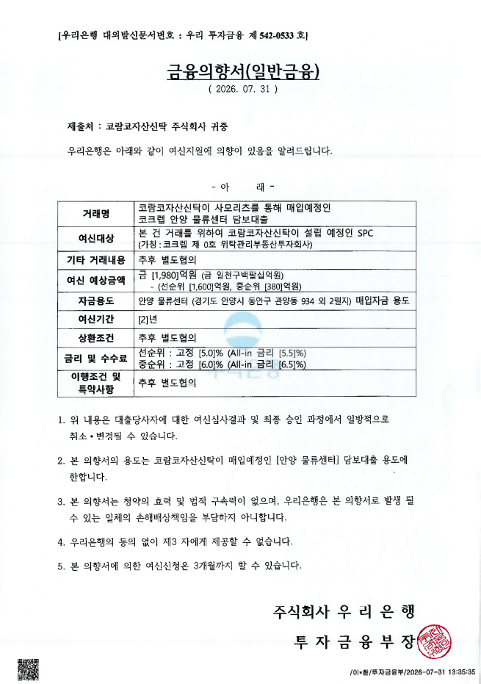
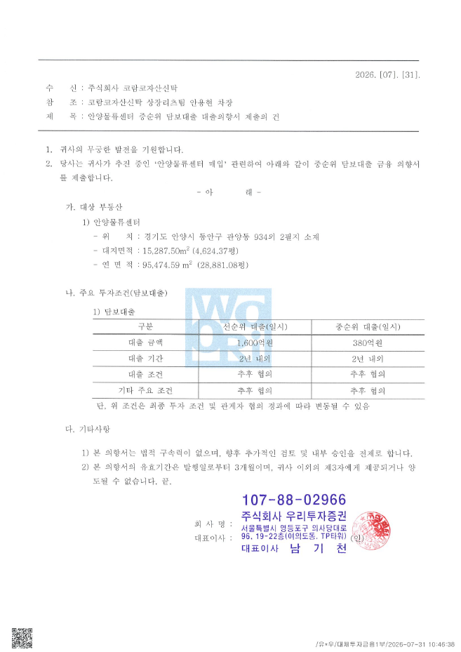
> 참고. 관계사 인수확약서, 참여의향서 등
대출관련 참여의향서
우리은행 인수의향서(선,중순위)
우리투자증권㈜ 참여의향서(선,중순위)
Notes:
신갈 또는 부산
자리츠 등 투자 시 유상증자에 대한 내용

Slide 11
> 참고. 당사 예상수익
당사 예상수익
구 분 |  | 금 액 | 비고
운용수익 | 매입보수 | 13.5억원 | 매입금액 2,700억원¹⁾의 0.5%
 | 운용보수 | 66.7억원 | 2,989억원 (매입장부금액의 0.223%/연) x 운용기간 약 10년
 | 고정보수(소계) | 80.2억원
 | 매각기본보수 | 18.8억원 | T. Cap.Rate 4.89%, 사업기간 10년 가정 매각금액의 0.5%
 | 매각성과보수 | 126.1억원 | T. Cap.Rate 4.89%, 사업기간 10년 가정 매각기본보수 차감후 이익(매각금액-매입장부금액-매각부대비용)의 15%
 | 합계 | 225.1억원
취득부대비용을 제외한 매입 금액

Slide 12
< Strictly Confidential >
리츠투자부문-상장리츠본부-상장리츠팀
코크렙 안양물류센터
Information Memorandum
Listed REITs Team │ Listed REITs Department │REITs Investment Division│ KORAMCO REITs Management and Trust Co., Ltd.
August. 2026
This report is solely for the use of client personnel. No part of it may be circulated, quoted, or reproduced for distribution outside the client or organization without prior written approval from KORAMCO REITs Management and Trust Co., Ltd.

Slide 13
안양물류센터 매입 프로젝트 l [별첨] 투자 대상 물건 설명자료
Investment Highlights
1. 사업개요
- 투자자산 개요
- 입지개요
- 시장현황 및 입지분석
- 매매 및 임대현황
2. 투자계획
- 리츠개요
- 투자구조
- 투자 Miliestone
- 재원조달
- 운영가정
- 투자수익률
- 대출가정 및 DSCR
- 민감도분석
Contents
3. 운영계획
- CPM 통합관리
4. 리스크 요인분석 및 관리방안
- 주요 리스크 및 대응방안

Slide 14
수도권 프라임 물류센터를 경쟁력 있는 가격에 투자할 수 있는 기회로 향후 자산가치의 상승 기대
공실률 0% 대의 안정적 운영자산으로 향후 임대료 상승 시 추가 수익률 확보 가능
매입가
LTV (감정가 기준)
1종 우선주 투자수익률
2종 우선주 투자수익률
보통주 투자수익률
2,700억
59.9%
CoC 7.0%
CoC 7.5%
IRR 16.7%
감정가 3,343억 대비 −19.2%
Cap.Rate – 4.9%*
보증금·선순위·중순위 포함
(매도인 제시 담보감정가 기준)
10년 평균 추정 IRR 7.1%
10년 평균 추정 IRR 9.24%
매각차익 배분 20%
E. Multiple 4.4 예상
매각차익 배분 80%
Key Investment Highlights
신축 Core 물류센터 자산을 개발원가 수준(감정가 대비 약 -19.2%, Cap.Rate 약 4.9%*)에 매입할 수 있는 기회
강남권역을 비롯한 수도권 주요 소비지에 초 근접한 입지로 향후 공급제한으로 인한 임대료 및 자산가치 상승 기대
WALE 6.7년(거래 종결일 기준), 공실률 0.68%의 초과 임차수요를 바탕으로 안정적 자산운영 가능
수도권 초 근접지로서 라스트마일 Core 물류센터 공급 제한, 중부권역 희소한 자산으로 임대료 상승 시 Upside Potential 보유
* Cap.Rate : NOI/(매입가-임대보증금)
Notes:
일정 / 추가 작성 및 수정,
홍보관련 일정.
(1월 이후, 물리실사 이후 홍보내용 베포)
12/15 : 비밀유지 양해 부탁 /

Slide 15
Core 물류센터의 주요 투자포인트(가격, 상온, Last-Mile, 임대차)를 모두 충족하는 우수한 투자 기회로 판단됨
향후 수도권 내 신축공급이 어려운 초 우량입지 자산으로서 안정성과 Upside Potential을 모두 향유 가능한 기회
Executive Summary
01
신축 Spec 자산
매력적 매입 조건
02
프라임 입지 — Last-mile Zone
• ’23년 11월 신축된 우수한 Spec의 프라임 상온 물류센터 (28,881평)
• 감정가 334,300백만원(매도인 제시 담보가) 대비 약 ▼19.2% 할인 매입
• 매입 Init. Cap Rate 약 4.9%(운용기간 평균 Cap.Rate 약 5.6% 예상)
• 유사사례 대비 낮은 매입가격 935만원(수도권 Core센터 거래사례 중하단)
• 서울 20km 반경 내 안양 도심 입지
(경기소재 강남권역 30분 내에 접근가능한 2만평 이상 유일한 시설)
• 평촌·북의왕 IC 2km / 반포 17km·35분
• 임대료 58~76천원·공실률 0~1.4% 권역
03
우량 임차인 & 장기 계약
04
구조적 안정성
• 쿠팡 77.2% 장기 임차 (WALE 6.7년), 임대율 99.3%
• ’29년 임대차 조건 협상을 통한 Upside-Potential (E.R: 5.8만→ 상승가능)
• '29~'30 쿠팡·농심·키즈밀 재계약 업사이드
• 10년 장기 보유가 가능한 안정적 사모 리츠 구조
• [공모예외기관]의 보통주 참여로 Equity Tranche별 안정적 회수가능성
- 1종 우선주 기준 – 약 6.8% Cap.Rate
- 2종 우선주 기준 - 약 5.4% Cap.Rate
- 3종 우선주 기준 – 약 5.2% Cap.Rate
Notes:
일정 / 추가 작성 및 수정,
홍보관련 일정.
(1월 이후, 물리실사 이후 홍보내용 베포)
12/15 : 비밀유지 양해 부탁 /

Slide 16

> 1. 투자자산 개요
경기도 안양 도심지(Last-mile Zone) 내 연면적 28,881평 규모의 신축 프라임 상온 물류센터임
9,500kW 전기용량·자동화 설비·고스펙 냉난방 — 쿠팡 등 우량 3PL·이커머스 임차인 선호 스펙
대상자산 개요
구 분 | 내 용
물건명 | 안양물류센터
위 치 | 경기도 안양시 동안구 관양동 934 외 2필지
지역/지구 | 도시지역, 일반공업지역
용 도 | 창고시설 (상온 100%*)
대지면적 | 4,624.47평 (15,287.50㎡)
연면적 | 28,881.06평 (95,474.59㎡)
임대면적/전용면적 | 20,890.08평 (69,058.12㎡) / 16,552.84평 (54,720.14㎡)
규모 | B2 / 8F
건폐율/용적률 | 68.05% (법정 70%) / 283.65% (법정 300%)
준공일 | 2023년 11월 24일
접안 여부 | 전 층 접안 가능
전력 용량 | 9,500kW
임대차 | 임대율 99.3% (쿠팡, 농심, 지오영, 용마로지스 등 임차 중)
감정평가액 | ‘26.04월 감정평가 약 3,343억원
(*기존 저온물류 면적 총 13,979.20평 (전체 임대면적의 67.0%)에 대하여 상온전환 컨버젼 완료)
Notes:
일정 / 추가 작성 및 수정,
홍보관련 일정.
(1월 이후, 물리실사 이후 홍보내용 베포)
12/15 : 비밀유지 양해 부탁 /

Slide 17



> 2. 입지분석
대상자산은 서울 및 경기남부 소비자를 30분내 커버하는 경기도 안양 도심지(Last-mile Zone)에 소재함
중부권 핵심 입지의 신축 Core 자산으로 평촌 및 인덕원 일대 고밀주거를 배후로 물류센터 운영에 필수적인 인력수급 환경 및 배후 소비시장을 동시 충족
입지분석
광역입지분석
협업입지 분석
서울시
서초구
송파구
동작구
강남구
서부권역
중부권역
고밀주거권역
SITE
과천시
SITE
동남부권역
안양물류센터
고밀주거권역
고밀주거권역
고밀주거권역 :
중심상업지역 :
업무권역 :

Slide 18
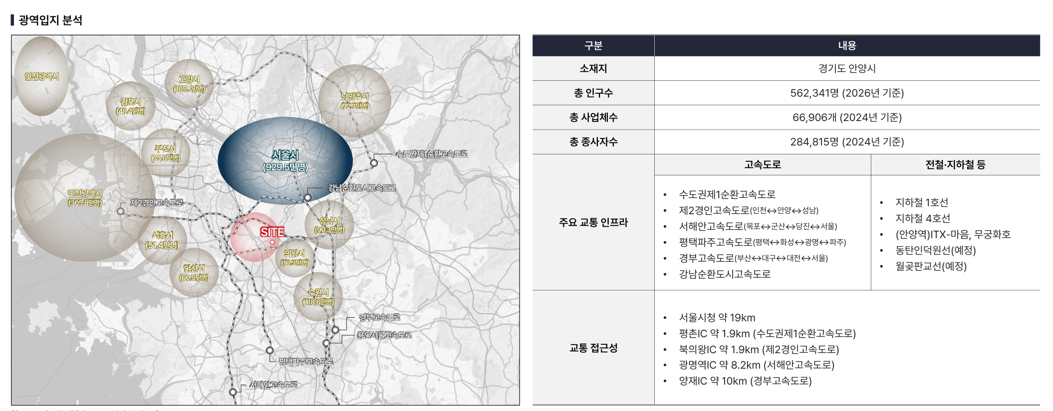
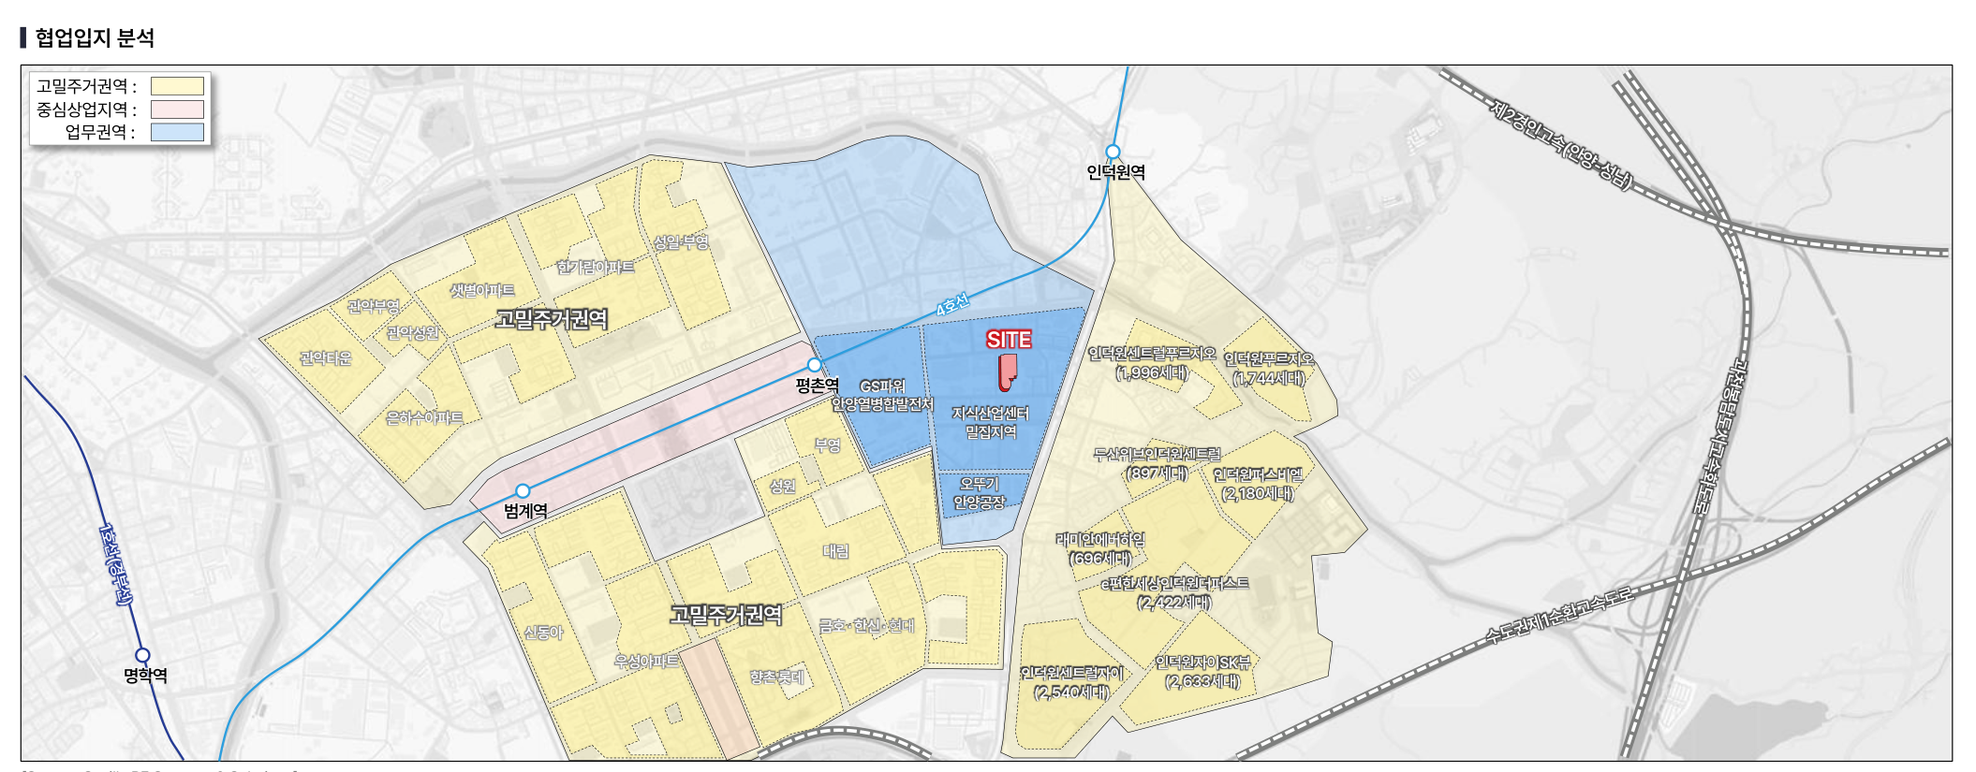
> 2. 입지분석 (시장조사 — 광역 접근성)
안양시는 수도권 중부권역 물류벨트의 중심축으로 대형 화물차량의 광역도로망 접근성이 뛰어나 Last-mile 배송에 유리함
평촌·인덕원 일대 고밀주거와 지식산업 집적으로 협업 입지 및 인력 수급 여건 양호
입지분석
광역 입지 및 협업입지 분석
Source: ㈜코람코자산신탁 안양물류센터 매입 시장조사보고서(2026-08-10) p.6~7

Slide 19
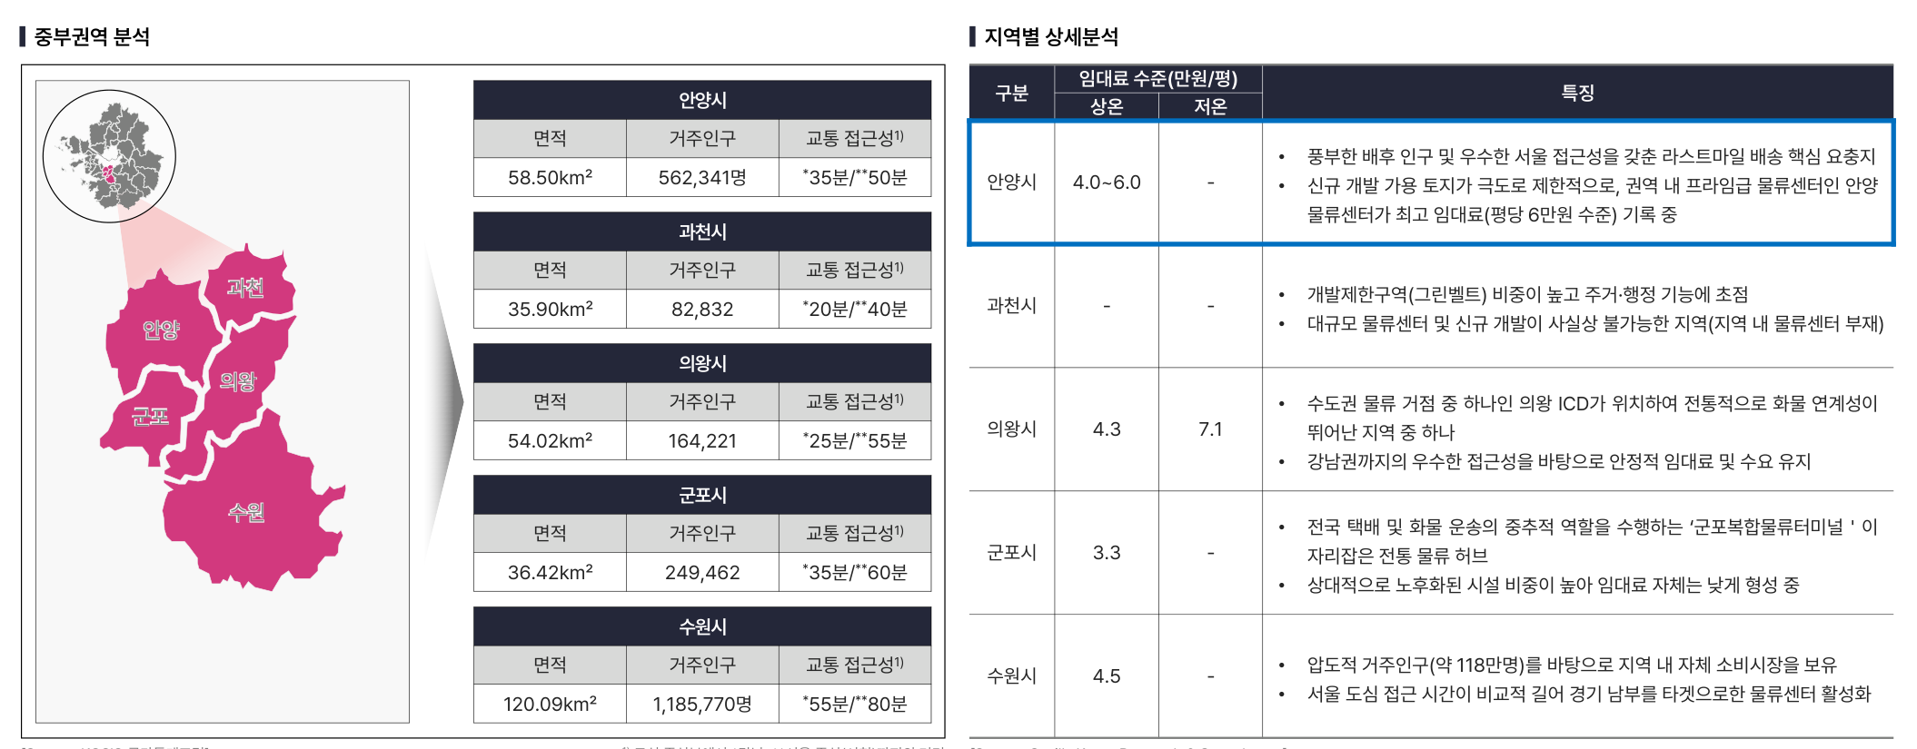
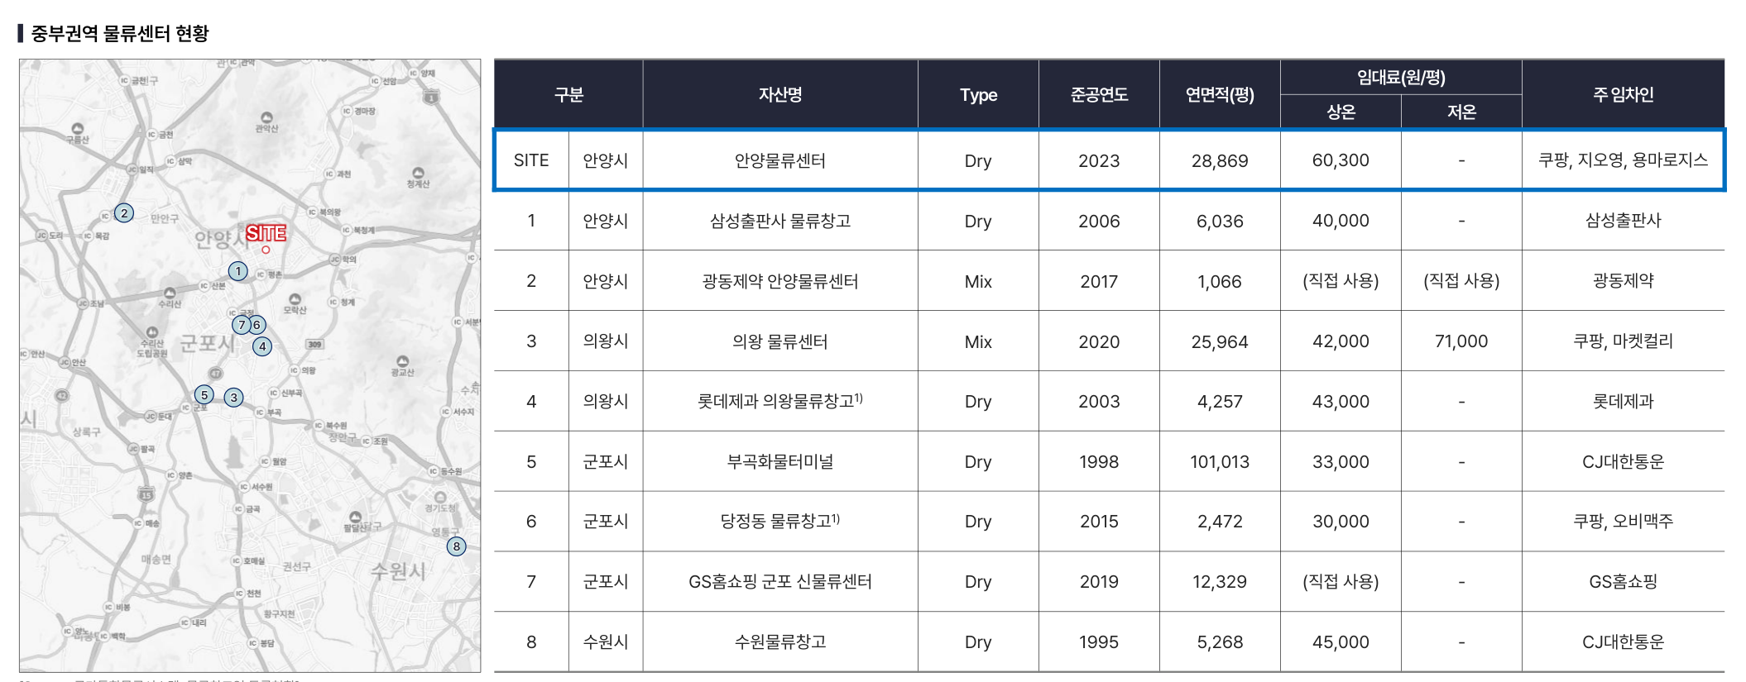
> 2. 입지분석 (시장조사 — 중부권역)
중부권역은 서울 강남권 및 수도권 핵심 주거권역의 최인접 거점으로 라스트마일 기능을 수행하며 신규 공급이 극히 제한적임
김포·부천·서울동남권 등 핵심 물류단지는 대형 E-Commerce·택배사 장기임차로 공실률이 매우 낮음
입지분석
중부권역 분석 및 권역 내 물류센터 현황
Source: 시장조사보고서(2026-08-10) p.9, p.12

Slide 20
> 3. 시장현황 및 입지분석
수도권 물류센터는 신축공급 절벽의 영향으로 ’26년 이후 임대료 및 거래가격이 동반 반등하는 추세임
임대료 상승여력이 있는 물건을 중심으로 거래가 소화되면서, 임대료 상승여력이 있는 자산에 대한 프리미엄이 상승중
2026년 물류마켓 Overview
① 공급 절벽 본격화
② 수도권 임대료 상승 본격화
③ 거래가격 반등
-73%
+24%
9.0백만원/평
2023년 대비 2026년 신규 공급 감소 전망
3년 후 예상 임대료 (In-place 대비)
2025년 상온 물류센터 거래 평당가 최고치
수도권 신규 공급 (백만 sq m)
In-place vs Market vs Estimated Rent
상온 물류센터 거래 평당가 추이
37,153
34,000
↑ 반등
30,000
'22
'23
'24
'25
'26F
In-place
Market
Est.(3년후)
'18
'19
'20
'21
'22
'23
'24
'25
• 공사·금융비용 상승 → 신규 착공 급감
• 2026년부터 공급 절벽 영향 본격화
• 서울 인접지 임대료 최대 50% 상승 사례
• Rent Reversion Upside로 자산가치 상승
• Rent Upside 반영한 투자 재개
• Going-in Cap.Rate 낮아도 Upside Potential
자산에 대하여 가격 상승을 반영하여 투자가 진행
Source: Savills Korea Logistics Market Report / 단위: 원/평, 임대료는 상온 기준
Notes:
일정 / 추가 작성 및 수정,
홍보관련 일정.
(1월 이후, 물리실사 이후 홍보내용 베포)
12/15 : 비밀유지 양해 부탁 /

Slide 21


> 3. 시장현황 및 입지분석
중부권역의 경우 서울 강남권 및 수도권 핵심 주거권역의 최인접 거점입지로 주로 라스트마일 기능 수행
높은 지가, 가용부지 고갈로 신규 공급이 극히 제한적인 바, 권역 내 대형물류센터의 경우 압도적 희소성을 보유함.
대상지 권역 분석
중부권역 입지분석 및 수요현황
중부권
과천
서울 강남권 및 수도권 핵심 주거권역의 최인접 거점
→ 서울 강남권 등 주거권역 Last-mile기능 수행
높은 지가, 가용 부지 고갈로 신규공급이 극히 제한적
→ 권역 내 대형 물류센터의 경우 압도적 희소성 보유
서북권
안양
서북권
동북권
의왕
군포
수원
서남권
중부권
동남권
구분 | 거주인구 | 교통접근성¹⁾ |  | 임대료 수준(만원/평)
 |  | To 강남 | To 서울시청 | 상온 | 저온
안양시 | 562,341 | 35분 | 50분 | 4.0~6.0 | -
과천시 | 82,832 | 20분 | 40분 | - | -
의왕시 | 164,221 | 25분 | 55분 | 4.3 | 7.1
군포시 | 249,462 | 35분 | 60분 | 3.3 | -
수원시 | 1,185,770 | 55분 | 80분 | 4.5 | -
- 공항, 항만 인프라 연계를 통한 글로벌 수출입 물류 특화 권역
- 수도권 서부 배후 수요 기반의 ‘이커머스 풀필먼트’전초기지
- 고속도로(영동,중부선) 기반의 전통적 최대 허브 권역
- 기구축된 방대한 물류 인프라를 바탕으로 화주 선호도 높음
중남부권

Slide 22

> 3. 시장현황 및 입지분석
수도권 Last-mile 권역 내 공급 동향은 `25년 이후 급격히 감소하고 있으며, 일부 지역에서는 향후 공급량이 부재 예상
권역 내 비교적 가용 토지량이 많고 토지대가 저렴한 입지위주로 공급이 되나, 주거권역 내 도입은 민원 등 이슈로 현실적으로 어려움.
수도권 Last Mile 물류센터
수도권 Last-mile권역 및 `26~`28 공급물량
: 서울 시청 20km 반경 내외 행정구역 중 주요 물류센터 공급 지역을 선별
30km
세부권역 | 행정구역
동남권 | 이천, 용인, 여주, 광주, 성남, 하남, 양평
동북권 | 가평, 구리, 남양주, 양주, 의정부, 포천
서남권 | 인천, 고양, 김포, 부천, 시흥, 안산
서북권 | 연천, 파주
중부 | 과천, 군포, 수원, 안양, 의왕
중남부 | 안성, 오산, 평택, 화성
20km
0m²
0m²
김포시
고양시
185,559m²
남양주시
71,964m²
하남시
수도권 Last-mile 물류센터 신규 공급량 추이¹⁾
134,977m²
부천시
인천광역시
0m²
0m²
과천
0m²
안양시
성남시
‘26.2월 기준, 연면적 5천평 이상 물류시설 대상으로 상온 창고 면적 집계, Savills RE Strategy & Solution

Slide 23
> 3. 시장현황 및 입지분석
서울 소비시장 Last-Mile 권역 내 위치한 신축 상온센터의 경우 초과 수요로 인하여 임대인 우위 상태
비교권역(서울 20km 반경) 상온 임대료는 @58천원/평~70천원/평, 공실률은 0~1% 수준으로 형성 본건의 경우 임대료 상승여력이 있다고 판단
수도권 Last Mile 물류센터
Last-mile 상온 물류센터 임대차계약 사례
구분 | 본 건 | 장지동 복합물류 | 부천 삼정동물류 | 고양 삼송 | 인구
임차인 | 쿠팡 | 쿠팡 | CJ대한통운 | CJ대한통운 | -
서울 (반포IC) | 17km(35분) | 13km(30분) | 22km(45분) | 25km(45분) | 9.38백만
광명 (광명IC) | 13km(27분) | 27km(40분) | 11km(20분) | 23km(35분) | 0.28백만
인천 (서창JC) | 28km(31분) | 42km(50분) | 14km(20분) | 32km(40분) | 2.99백만
안산 (서안산JC) | 20km(22분) | 38km(45분) | 24km(30분) | 40km(45분) | 0.62백만
수원 (월암IC) | 15km(29분) | 23km(30분) | 27km(35분) | 42km(50분) | 1.19백만
성남 (판교JC) | 14km(22분) | 12km(20분) | 36km(45분) | 44km(50분) | 0.92백만
하남 (하남IC) | 36km(34분) | 13km(20분) | 50km(60분) | 38km(45분) | 0.33백만
상온 임대료 (Eff.Rent) | @60천원/평* | 70천원/평 | 60천원/평 | @54천원/평 | -
공실률 | 0.7% | 0% | 1% 미만 | 0% | -
구분 | 고양삼송 로지스힐
사용승인 | 2022년
연면적 | 19,856평
주요임차인 | CJ대한통운
Eff.Rent | @5.4만(상온)
공실률 | 0%
20km
구분 | 장지동 복합물류
준공연도 | -
계약사례 | 쿠팡(캠프)
Eff.Rent | @7.0만(상온)
공실률 | 0%
구분 | 부천 삼정동물류
사용승인 | 2026년 예정
주요 | CJ대한통운
Eff.Rent | @6.0만(상온)
공실률 | 1% 미만
구분 | 본 건
사용승인 | 2023년
주 임차인 | 쿠팡
Eff.Rent | @5.8만(상온)
공실률 | 0.7%
* 주 임차인(76.5%) 인 쿠팡에 한하며, 시설 전체 평균 Effective Rent는 약 58천원/평 수준
Effective Rent : 명목임대료(1-렌트프리)/12 + 명목관리비로 산정하였으며 보증금 이자는 고려하지 않음

Slide 24
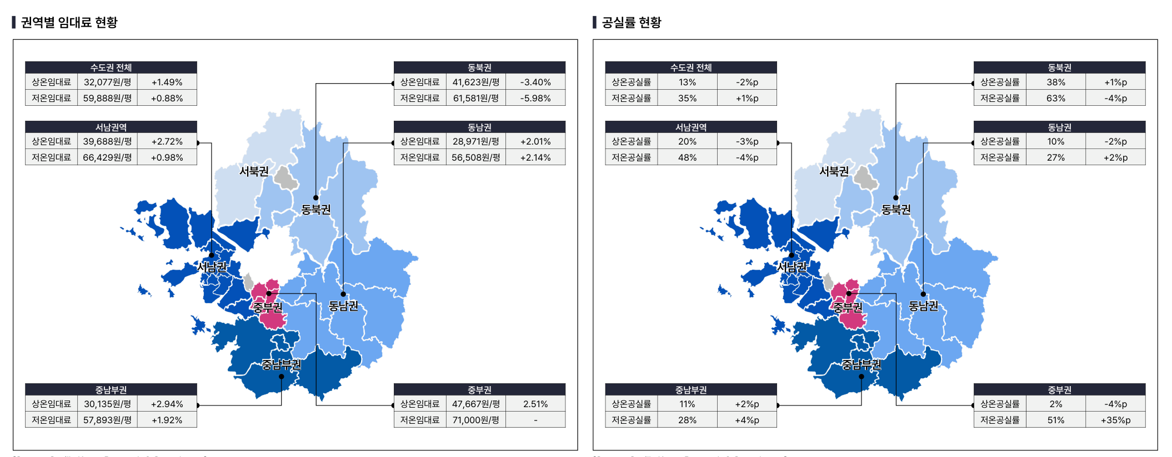
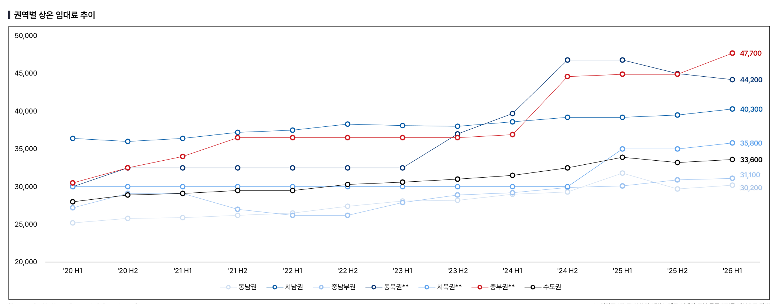
> 3. 시장현황 (시장조사 — 임대시장)
수도권 물류센터 임대시장은 권역별 차별화가 뚜렷하며, Last-mile 권역의 상온 임대료는 상승 추세를 지속함
본건이 속한 중부권역은 임대료 수준과 임차 수요 모두 수도권 상위권
2026년 물류마켓 Overview
권역별 임대시장 현황 및 임대료 추이
Source: 시장조사보고서(2026-08-10) p.31~32

Slide 25
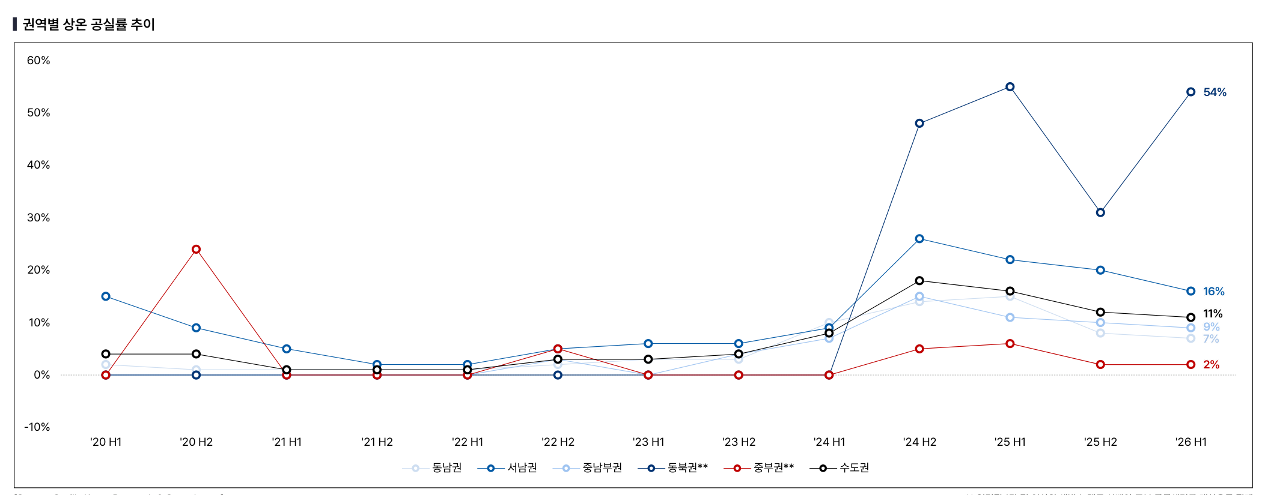
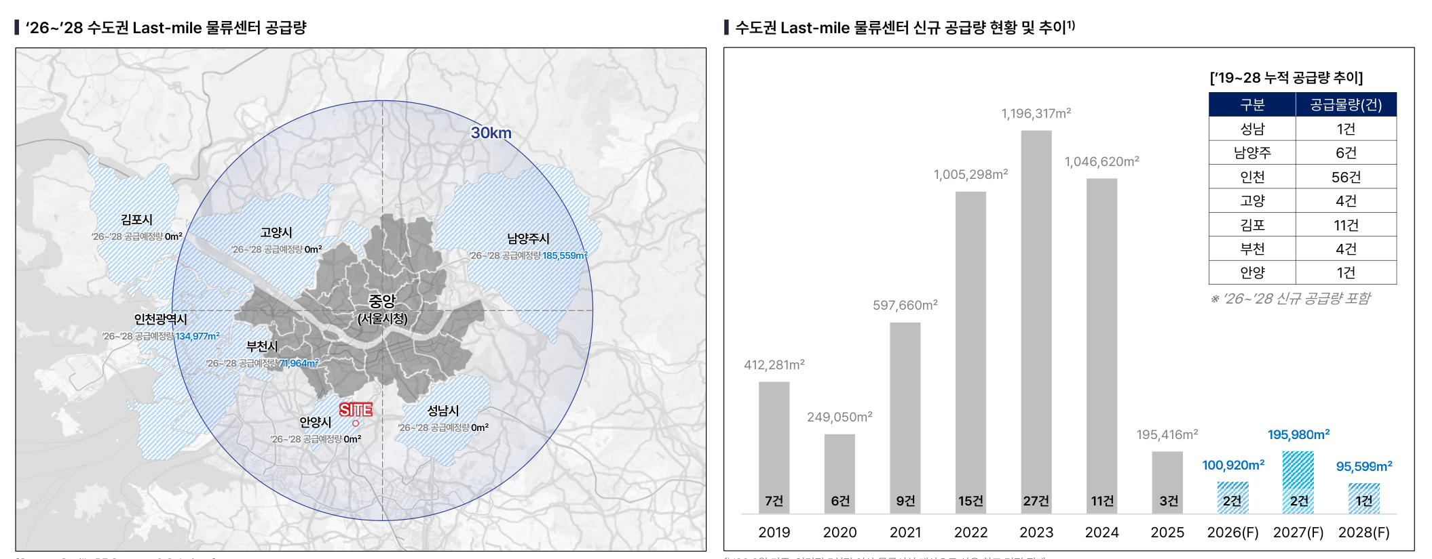
> 3. 시장현황 (시장조사 — 공실률·공급)
수도권 Last-mile 권역의 신규 공급은 2025년 이후 급감하고 있으며 상온센터 공실률은 낮은 수준을 유지함
공급 제한과 초과 수요가 맞물려 임대인 우위 시장이 지속될 것으로 예상
2026년 물류마켓 Overview
공실률 추이 및 Last-mile 권역 공급 동향
Source: 시장조사보고서(2026-08-10) p.33, p.43

Slide 26
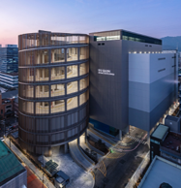
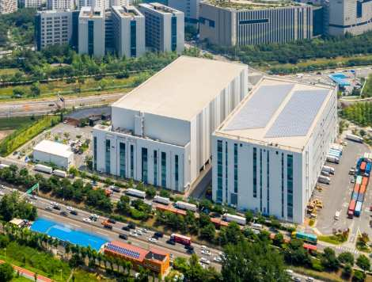
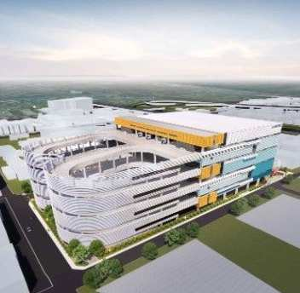
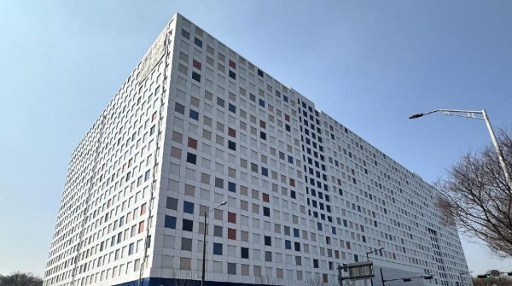
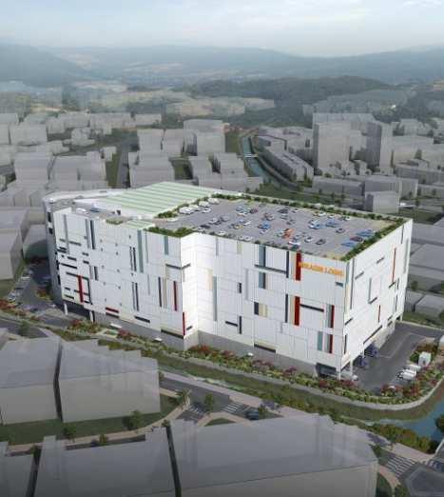
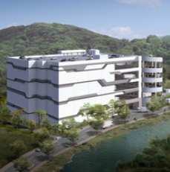
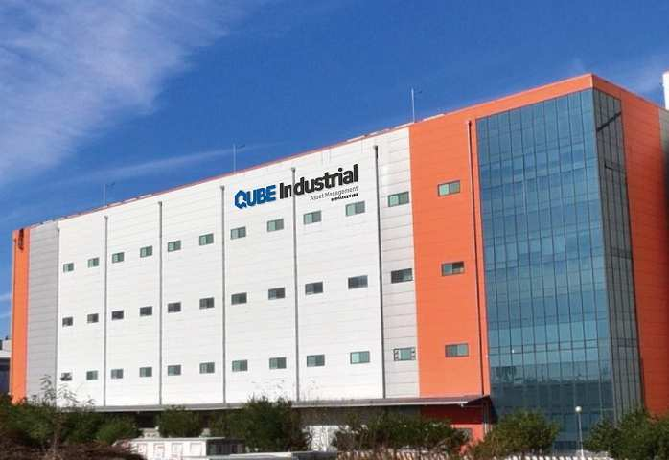
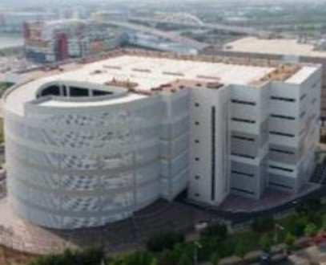
> 4. Peer그룹 매매 및 임대현황
수도권 핵심입지 Last-mile 물류센터 상온 임대사례는 Eff. Rent 4.7만원/평~6.0만원/평 수준으로 분포
본 건의 경우 전체 면적에 대한 평균 Eff. Rent 5.8만원/평 수준으로 향후 상승여력에 대한 기대 가능
평균 임대료 수준_Core 물류센터
(기준: 시설 별 평균 임대료 수준)
구분 | 안양물류센터 | 서울복합물류센터 | 부천삼정동물류센터 | 분당 야탑물류센터 | 부천내동물류센터 | 고양 삼송 로지스힐 | MQ로지스김포고촌 | CBRE IM 물류센터
소재지 | 동안구 관양동934 | 송파구 장지동875 | 오정구 삼정동 15-6 | 분당구 야탑동 | 오정구 내동 222-11 | 덕양구 오금동 687 | 고촌읍 전호리 748 | 고촌읍 전호리 662
사진
연면적 | 28,881평 | 120,917평 | 21,552평 | 21,340평 | 24,739평 | 19,856평 | 23,691평 | 20,361평
준공연도 | 2023년 | - | 2026년(예정) | 2023년 | 2024년 | 2022년 | 2013년 | 2019년
규모 | B2/8F | B2/8F | B2/10F | B3/5F | B2/12F | B2/8F | B1/4F | B1/6F
임대료(상온) | 57,300원/평 | 60,000원/평 | 62,000원/평 | 63,000원/평 | 61,500원/평 | 55,000원/평 | 60,000원/평 | 55,000원/평
관리비(상온) | 3,000원/평 | - | 3,200원/평 | 3,000원/평 | 3,600원/평 | 2,000원/평 | 3,000원/평 | 3,000원/평
R/F+TI(M) | 0.5 | - | 1.0 | 0.55 | 2.0 | 0.6 | 3.0 | 1.0
Eff. Rent | 58,000원/평 | 60,000원/평 | 60,000원/평 | 63,000원/평 | 55,000원/평 | 54,300원/평 | 48,000원/평 | 53,500원/평
주 임차인 | 쿠팡 | 쿠팡, 마켓컬리, 한진 등 | CJ대한통운(선임차) | 쿠팡, 쿠팡로지스틱스 | 오윤코리아, 세이고 등 | CJ대한통운 | CJ대한통운, GS네트웍스 등 | 페덱스, GS리테일 등
▶ 본건 현 시설 평균 임대수준인 Eff. Rent 58천원/평은 서울 복합· 부천 삼정동 수준으로 권역 임대료 하단 — 향후 재계약 시 임대료 업사이드 확보
Source: Savills Korea Logistics Market Report / 단위: 원/평, 임대료는 상온 기준
Notes:
일정 / 추가 작성 및 수정,
홍보관련 일정.
(1월 이후, 물리실사 이후 홍보내용 베포)
12/15 : 비밀유지 양해 부탁 /

Slide 27
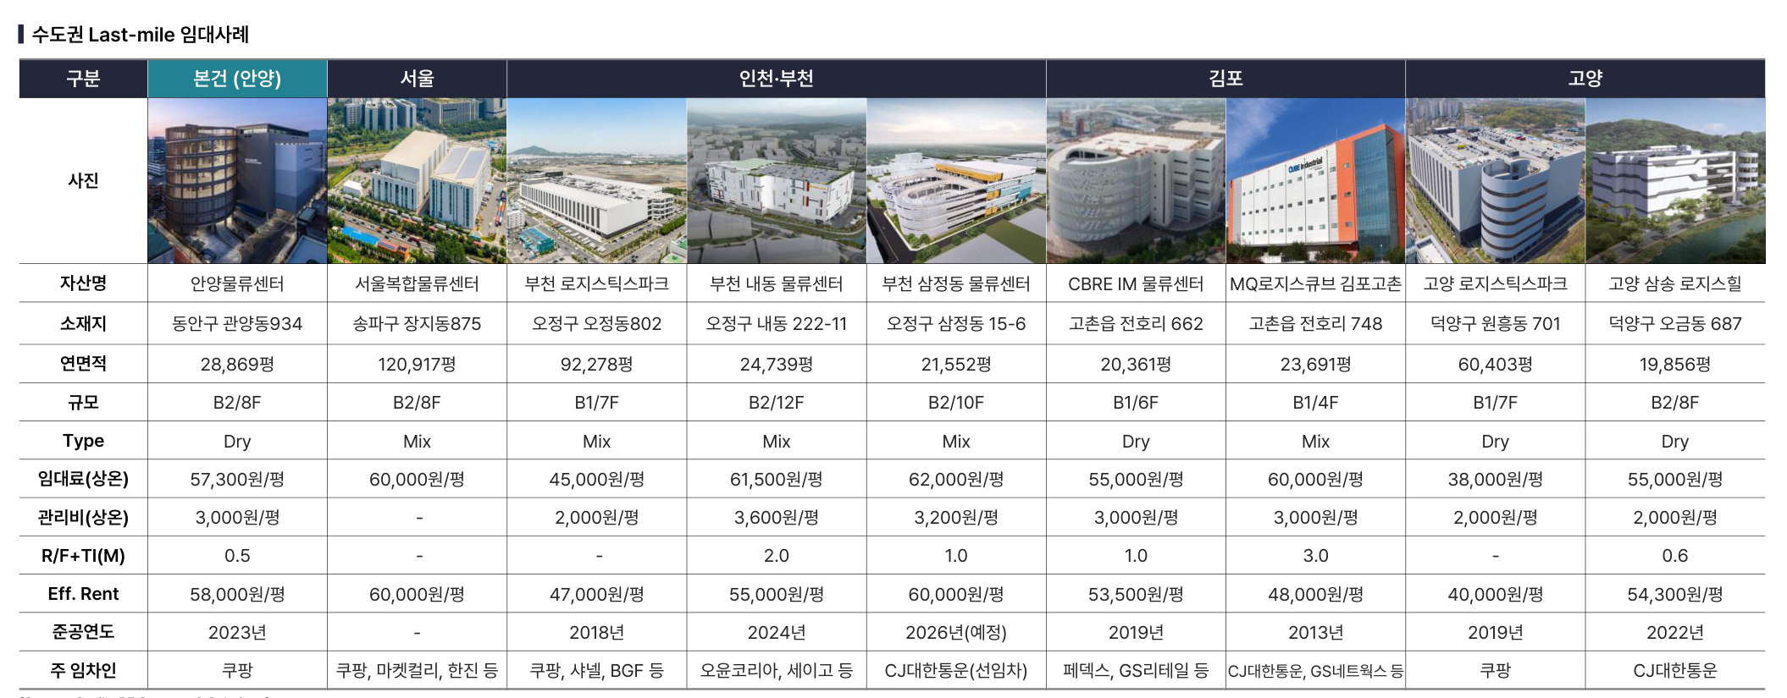
> 4. Peer그룹 매매 및 임대현황 (시장조사 — 임대사례)
수도권 Last-mile 물류센터 임대사례의 Eff. Rent는 4.0~6.0만원/평 범위(평균 5.2만원/평)로, 본건 5.8만원/평은 상단에 위치함
서울복합·부천 삼정동(6.0만원/평) 등 신축 Core 자산과 유사한 수준이며 준공연도·규모를 감안 시 상승 여력 보유
평균 임대료 수준_Core 물류센터
수도권 Last-mile 유사자산 임대사례 (Savills)
Source: 시장조사보고서(2026-08-10) p.45 [Savills RE Strategy & Solutions]

Slide 28
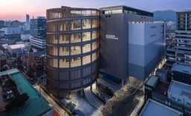
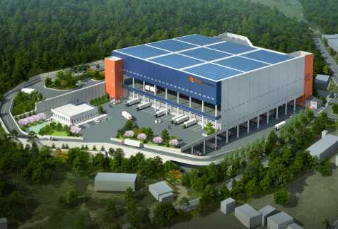
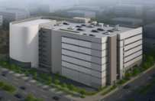
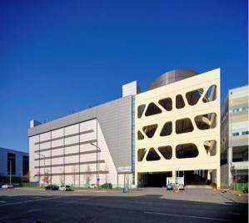

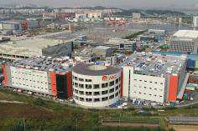

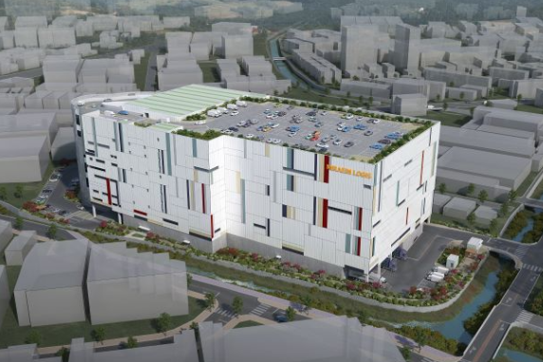
> 4. Peer그룹 매매 및 임대현황
수도권 핵심입지 Last-mile 물류센터 매매사례는 연면적 평당 900만원/평~1,250만원/평 수준으로 분포
본 건의 경우 신축 Core자산으로서 규모 및 입지적 경쟁력을 감안 시 낮은 가격 수준의 거래로 판단됨
매매사례_라스트마일 Core 물류센터
구분 | 안양물류센터 | MQ로지스남양주 | 모우 김포물류센터 | 김포성광물류센터 | SSG닷컴 네오003 | MQ로지스김포고촌 | 하남미사지구 | 부천내동
소재지 | 동안구 관양동934 | 화도읍 차산리 434-6 | 고촌읍 전호리 737 | 고촌읍 전호리 725 | 고촌읍 전호리 648 | 고촌읍 전호리 748 | 풍산동 595 | 오정구 내동 222-11
사진
연면적 | 28,881평 | 14,910평 | 3,649평 | 9,075평 | 15,922평 | 23,691평 | 6,172평 | 24,739평
준공 | 2023년 | 2020년 | 2016년 | 2024년 | 2019년 | 2013년 | 2023년 | 2024년
규모 | B2~8F | B2~4F | B1~6F | B1~4F | B1~5F | B1~4F | B3~8F | B2~12F
Type | Dry | Dry | Dry | Dry | Mix | Mix | Mix | Mix
거래시점 | Q3/2026 (예정) | Q3/2025 | Q2/2025 | Q4/2024 | Q3/2025 | Q3/2025 | Q1/2026 | Q3/2024
매매가격(억원) | 2,700 | 1,343 | 350 | 835 | 1,528 | 2,167 | 770 | 3,030
평당가(만원) | 평당 935만원 | 평당 901만원 | 평당 959만원 | 평당 921만원 | 평당 960만원 | 평당 915만원 | 평당 1,248만원 | 평당 1,220만원
매도자 | 코크렙안양PFV | 큐브인더스트리얼 | 케이티엘 | DWS자산운용 | SSG닷컴 | 큐브인더스트리얼 | 골드파라 | 미래인
매수자 | 본건 리츠 | 큐브인더스트리얼 자산운용 | 대원씨티에스 | 페블스톤자산운용 | CJ대한통운 | 큐브인더스트리얼 자산운용 | 하남엣지센터PFV | 그래비티자산운용
▶ 강남권역 15km 내 접근 가능한 자산으로, 입지 경쟁력 대비 합리적 매입가 — 거래사례 대비 입지 프리미엄 未반영
Source: Savills Korea Logistics Market Report / 단위: 원/평, 매매가는 상온 기준
Notes:
일정 / 추가 작성 및 수정,
홍보관련 일정.
(1월 이후, 물리실사 이후 홍보내용 베포)
12/15 : 비밀유지 양해 부탁 /

Slide 29
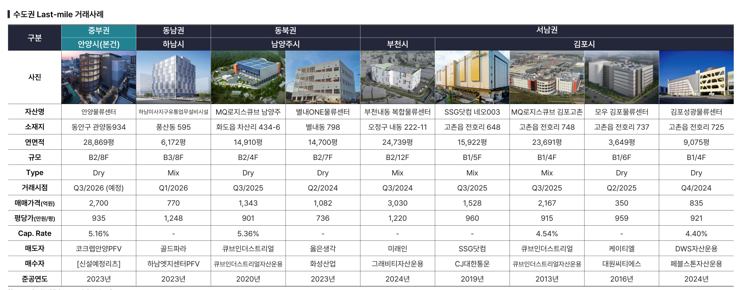
> 4. Peer그룹 매매 및 임대현황 (시장조사 — 거래사례)
수도권 Last-mile 유사자산 거래사례 대비 본건 매입가(평당 935만원)는 신축 Core 자산으로서 낮은 가격 수준임
시장조사상 적정 매입가 범위 891~1,014만원/평의 중하단에 위치
매매사례_라스트마일 Core 물류센터
수도권 Last-mile 유사자산 거래사례 (Savills)
Source: 시장조사보고서(2026-08-10) p.46 [Savills RE Strategy & Solutions]

Slide 30
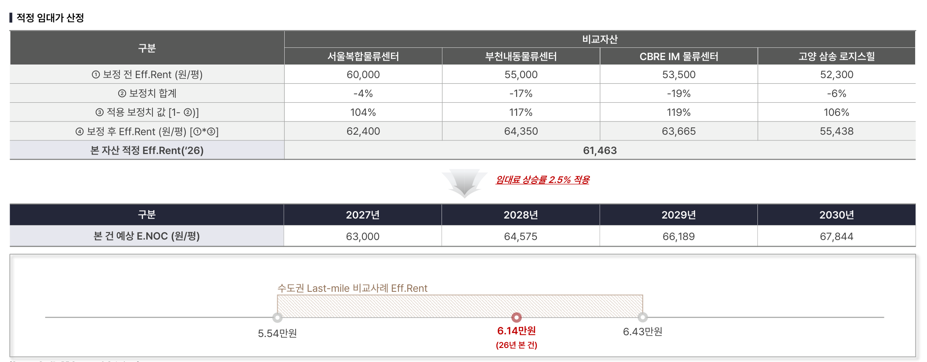
> 5. 시장조사 결론 — 적정 임대료 및 매매가
비교사례 보정 및 시장 상승률 2.5% 반영 결과, 본건 적정 Eff. Rent는 2026년 기준 6.14만원/평으로 현 수준(5.8만원/평) 대비 약 6% 상승 여력
적정 매입가 범위는 평당 891~1,014만원이며 본건 매입가 935만원/평은 범위 내에 위치
매매사례_라스트마일 Core 물류센터
적정 임대가 산정 (시장조사 최종 의견)
구분 | 시장조사 결론 | 본건
적정 Eff. Rent ('26) | 6.14만원/평 (범위 5.54~6.43만원) | 약 5.8만원/평
예상 E.NOC (원/평) | '27 63,000 → '28 64,575 → '29 66,189 → '30 67,844 | 인상률 2.5% 가정
적정 매입가 | 평당 891~1,014만원 | 평당 935만원
투자 적정성 (Exit) | Exit Cap 5.20%, 매각대금 3,667억원 (NOI N+1 18,959백만원) | 사업계획 Exit Cap 4.89%, 3,759억원
시사점 | 2029~2030년 만기 도래 임차인 재계약 시 시장 수준 반영으로 NOI 개선 가능 | —
Source: 시장조사보고서(2026-08-10) p.52~53, p.55 종합의견. 임대료 상승은 시장 상황에 따른 예상이며 확정된 것이 아님.

Slide 31
> 1. 리츠개요
본건 투자 기간은 10년으로써 Equity 전체 수익률 6.13%이며, IRR 10.34% 예상
1종 우선주 CoC 7.00% IRR 7.12%, 2종 우선주 CoC 7.50% IRR 9.24%, 보통주 CoC 0.75% IRR 16.44% 수익률 예상
리츠개요
구분 | 내용
리츠명 | (가칭) 주식회사 케이라이프로지스1호위탁관리부동산투자회사
상품 유형 | 위탁관리부동산투자회사, 사모리츠(예정)
투자기간 | 10년
투자 부동산 | 안양물류센터
투자 금액 | 2,989억원 (Equity : 988억원, 담보대출 : 1,980억원, 보증금 : 21억원)
이익 배당 | 매 6개월 단위 배당
매입 보수 및 운용 수수료
매각보수
예상수익률
구 분 | 매입 보수 | 자산관리 운용수수료 | 일반사무수탁, 자산보관수수료 | 회계감사 등 수수료
수수료 조건 | 1,350백만원 | 666백만원 | 15백만원 | 96백만원
비고 | 매입가의 0.50% | 총 자산가액¹⁾의 연 0.223% | 총 자산가액의 연 0.01% | 일식
구 분 | 내 용 | 비고
매각기본보수 | 매각금액의 0.5% | 매각가정: 10년 운영 후 매각 시 Ter. Cap. 4.9% 적용
성과보수 | 매각차익의 15% | 매각차익 = 자산 매각금액 – 총 자산취득비용 – 매각비용(매각기본보수 포함)
구 분 | 1종 우선주 | 2종 우선주 | 3종 우선주 | 보통주 | Equity 전체
연평균 CoC (매각차익 제외) | 7.00% | 7.50% | 0.00% | 0.75% | 6.13%
연평균 CoC (매각차익 포함) | 7.00% | 9.92% | 0.00% | 34.33% | 12.81%
Equity IRR (매각차익 포함) | 7.12% | 9.24% | 0.00% | 16.44% | 10.34%
총 자산가액: 부동산 장부가액 2,889억원 및 여유현금 100억원 예정 / 수익률은 재무분석보고서(우리회계법인) 기준이며, 재무모델(2026-09-15)은 2종 9.15%·보통주 16.18%로 산출 — 확정값 확인 중

Slide 32

> 2. 투자구조
본건 투자는 ㈜코람코라이프인프라리츠의 주도하에 보통주 투자 및 매입확약 조건부로 우선주 조달을 완료한 상태임.
담보대출은 현재 기존 매도인 제공 감정평가액 기준으로 60% 내에서 선,중순위로 구성 조달할 계획임.
사업구조도 및 투자구조도
케이라이프로지스1호리츠
(‘가칭’)
보증금
매입확약
예비비¹⁾ [100]억원
보증금 [21]억원
전체 보증금: 71억원
(現 우선수익권: 21억원
예금질권: 50억원)
매입부대비용 [189]억원
보통주
3종 우선주
1,2종 우선주
담보대출(24개월)
코람코라이프인프라
[TBD]
우리투자증권
삼성증권
선순위: All-in [5.5]%
중순위: All-in [6.5]%
선순위대출
[1,600]억원
LTV 59.9%
(감정가²⁾ 기준)
보통주 투자
3종 우선주 투자
1,2종 우선주 투자
1종 우선주
자산관리회사
부동산 매입 [2,700]억원
(4.9% Cap)
누적 확정 CoC 7.0%
매각차익 배분 없음
수수료
케이라이프
로지스1호리츠
(‘가칭’)
자산보관
/일반사무
자산보관사
사무수탁사
중순위대출
[380]억원
2종 우선주
자산관리
수수료
누적 확정 CoC 7.5%
매각차익 배분 20%
매각대금
소유권이전 및
임대차승계
1종 우선주 [240]억원
3종 우선주(24개월)
매도인
2종 우선주 [500]억원
무배당 종류주식
보통주
코크렙안양PFV
3종 우선주 [100]억원
잔여배당
(단, 초기1년 CoC 확정배당 7.5%)
보통주 [148]억원
총 투자비 [2,989]억원
Carry 완료 전 초기 2개년 FI 투자자 배당재원 확보를 위한 예비현금으로 3종우선주 모집 예정
최신 기준일(’26.04) 기준 감정가(3,343억원), 매도인 제공(나라감정평가법인, `26.04.)

Slide 33
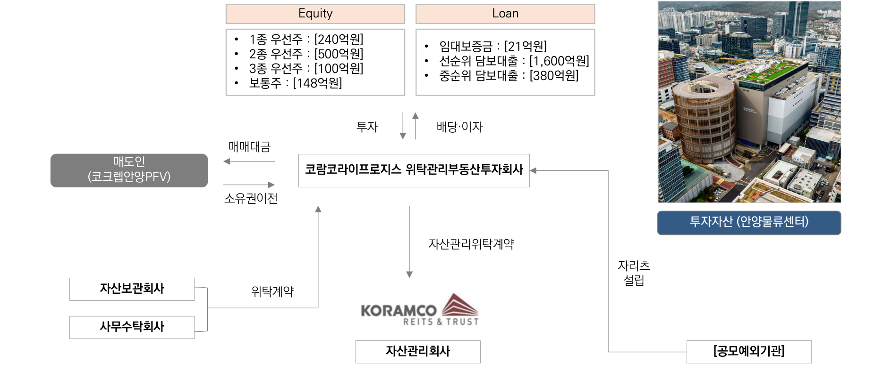
> 2. 투자구조 — 사업구조도 (IM 기준)
신설 리츠를 설립한 후 아래 구조로 매입·운용하며, 공모예외기관이 발기인으로 참여하고 종류주주·보통주주 증자로 Equity를 모집함
코람코라이프인프라리츠가 자리츠를 설립하고 자산관리회사(코람코자산신탁)·자산보관회사·사무수탁회사와 위탁계약 체결
사업구조도 및 투자구조도
사업 구조도
Source: 안양물류센터 Information Memorandum(2026.09) p.5 사업 구조도

Slide 34
> 3. 투자 Milestone
거래종결 후 2년간 1종 및 2종 우선주 지분 매입을 통하여 ㈜코람코라이프인프라리츠의 자리츠로 편입 예정
주주간계약 상 3종 우선주 감자에 대한 내용 합의 및 보통주 주주와 1,2종 우선주 투자자 간 매매에 대한 내용 주주간계약 상 포함 예정
사업계획 (1/2)
[ 거래종결시점 ]
[ 거래종결 2년 후 ]
부대비용
[285]억원
보증금 [21]억원
보증금 [21]억원
선순위대출
[1,600]억원
LTV 59.9%
(감정가 기준)
LTV 61.8%
(감정가¹⁾ 기준)
선순위대출
[2,130]억원
KLI리츠 지분율
65.2%확보→ 사모리츠
② Re-fi시점
추가차입으로
유상감자
(24개월)
부동산 매입 [2,700]억원
(4.9% Cap)
예상 장부가액 3,035억원
중순위대출
[380]억원
구분 | 1년차 | 2년차 | 3년차
1종우선주 | 우리투자증권 | 우리투자증권 | KLI리츠
2종우선주 | 삼성증권 | KLI리츠 | KLI리츠
3종우선주 | [TBD] | [TBD] | 원본감자
보통주 | KLI리츠 | KLI리츠 | KLI리츠
1종 우선주 [240]억원
3종 우선주
2종 우선주 [500]억원
보통주 [884]억원
3종 우선주 [100]억원
보통주 [148]억원
총 투자비 [2,989]억원
예상 장부가액 [3,035]억원
최신 기준일(’26.04) 기준 감정가(3,343억원)에 24개월 경과 분 물가상승률(2%) 반영

Slide 35
> 3. 투자 Milestone
코람코라이프인프라리츠는 상장리츠로써 금번 투자 시 별도 유상증자 없이 2년의 기간에 걸쳐 단계적으로 매입할 예정
제2종우선주의 경우 위약벌조항에 따라 최우선적으로 매입을 검토 중에 있으며, 제1종의 경우 대출조건에 일환으로써 만기 매입 예정임.
사업계획 (2/2)
제2종우선주(삼성증권) 인수 확약조건 주요 Term
제1종우선주(우리투자증권) 인수확약 조건 주요 Term
구분 | 내용
매입확약제공자 | ㈜코람코라이프인프라리츠
매입대상 | 본건 제2종 우선주(종류주) 500억원 일체
매입가격 | 투자원금 원본가액
매입기한 | 주금납입일로부터 12개월이 경과하는 날
미이행 시 손해배상 | 미매입된 매입금액의 20% 위약벌 지급 지연이자 3% 가산하여 지급
구분 | 내용
매입확약제공자 | ㈜코람코라이프인프라리츠
매입대상 | 본건 제1종 우선주(종류주) 240억원 일체
매입 | 투자원금 원본가액
매입기한 | 주금납입일로부터 24개월이 경과하는 날
미이행 시 손해배상 | 미매입된 매입금액 및 연 5.0% 지연손해금 지급
[ 매입계획 ]
1종우선주 매입기한 : 2년
2종우선주 매입기한 : 1년
`26 10월 셋째주
`26. 10월말
`27.01.
`27.05.
`27.10월
셋째주
`28.10월
셋째주
주주간계약 체결 및 주금납입
(매입확약 포함)
거래종결
회사채 등
자금조달 모색
주유소 등
담보대출 리파이낸싱
2종우선주 매입기한
(500억원)
1종우선주 매입기한
(240억원)

Slide 36
> 4. 재원조달
총 사업비 2,989억원으로 매입금액(90.3%), 매입부대비용(6.3%), 예비현금(3.3%)로 구성
Carry기간 1종 우선주(7.0%) 및 2종 우선주(7.5%) 등 확정배당 지급을 위한 Overfunding금액 100억원 편성
Sources & Uses
투자내역
(단위: 백만원, %)
구분 | 금액 | 비중 | 비고
부동산매입금액 | 270,000 | 90.3% | 매입금액 2,700억원, 감정가 대비 −19.3%
매입수수료 | 1,350 | 0.5% | 매입수수료: 매입금액의 0.5%
취득세 | 12,498 | 4.2% | 취득세 과세표준의 4.6%
실사 및 예비비 | 662 | 0.2% | 감정평가(시가,담보) 및 법률실사, 재무실사, 시장실사 수수료 견적금액 일식 반영
금융수수료 | 4,390 | 1.5% | 선·중순위 대출한도 x 1.0%, 1종 및 2종 우선주 x 2.0%, 보통주 x 1.4%
예비현금(재투자) | 10,000 | 3.3% | 초기 Carry 기간 배당수익률 확보를 위한 Overfunding 금액
총 투자비 | 298,900 | 100.0%
재원조달
(단위: 백만원, %)
구분 | 금액 | 비중 | 조달비용 | 만기(개월) | 비고
임대보증금 | 2,100 | 0.7% | - | - | 임차인 질권설정금액 제외
Tr.A | 160,000 | 53.5% | 금리 4.78%, 수수료 1.45% (All-in 5.50%) | 24 | 우리은행 심사 완료(9/3), 대출약정 협의 중
Tr.B | 38,000 | 12.7% | 금리 6.00%, 수수료 1.00% (All-in 6.50%) | 24 | 우리은행 등, 심사 완료
1종 우선주 | 24,000 | 8.0% | CoC 7.0% C.G배분 없음 | 24+96 | 우리투자증권 인수확약서(LOC) 확보
2종 우선주 | 50,000 | 16.7% | CoC 7.5%, C.G배분 20% | 12+108 | 삼성증권 인수확약서(LOC) 확보
3종 우선주 | 10,000 | 3.3% | 무배당, 무의결권 | 24 | ㈜엘에프 재투자 (주주간계약 협의 중)
보통주 (KLI) | 14,800 | 5.0% | 잔여배당, C.G배분 80% | 120 | KLI리츠 이사회 승인 예정(10/1)
재원조달 합계 | 298,900 | 100.0%
Source: 회사 내부자료
Notes:
일정 / 추가 작성 및 수정,
홍보관련 일정.
(1월 이후, 물리실사 이후 홍보내용 베포)
12/15 : 비밀유지 양해 부탁 /

Slide 37
> 5. 운영가정
임대율 99.3%로 안정적으로 운영 중인 자산이며, 국내 최대 이커머스 기업 쿠팡이 전체 임대면적의 77.2% 임차
현 `29-`30년 만기 예정인 임차인(농심 및 키즈밀 등)을 활용한 추가 임대수익 기대됨
운영가정 (1/2. 임대수익¹⁾)
층 | 임차인 | 구분 | 임대면적 | 보증금 | 월 임대료 | 관리비 | 임대차 만료 | 인상률
 |  |  |  | 평당 | 평당 | 평당
8F | 쿠팡 | 근생 | 78.09py | 229,800원/평 | 38,300원/평 | 2,600원/평 | 2034-04-30²⁾ | 2.50%
 | 쿠팡 | 상온창고 | 63.86py | 229,800원/평 | 38,300원/평 | 2,600원/평 | 2034-04-30²⁾ | 2.50%
 | 키즈밀 | 근생 | 479.38py | 208,600원/평 | 40,000원/평 | 3,000원/평 | 2029-12-31 | 2.50%
 | 쿠팡 | 상온창고 | 207.40py | 219,000원/평 | 36,500원/평 | 2,500원/평 | 2034-04-30²⁾ | 2.50%
7F | 쿠팡 | 상온창고 | 1,550.42py | 360,000원/평 | 60,000원/평 | 3,000원/평 | 2034-04-30²⁾ | 2.50%
6F | 쿠팡 | 상온창고 | 2,187.87py | 360,000원/평 | 60,000원/평 | 3,000원/평 | 2034-04-30²⁾ | 2.50%
5F | 쿠팡 | 상온창고 | 2,185.56py | 360,000원/평 | 60,000원/평 | 3,000원/평 | 2034-04-30²⁾ | 2.50%
4F | 쿠팡 | 상온창고 | 2,185.56py | 360,000원/평 | 60,000원/평 | 3,000원/평 | 2034-04-30²⁾ | 2.50%
3F | 농심 | 상온창고 | 2,185.56py | 294,000원/평 | 49,000원/평 | 3,000원/평 | 2029-07-29 | 0.00%
2F | 쿠팡 | 상온창고 | 2,185.56py | 360,000원/평 | 60,000원/평 | 3,000원/평 | 2034-04-30²⁾ | 2.50%
1F | 지오영 | 상온창고 | 1,092.94py | 360,000원/평 | 60,000원/평 | 3,000원/평 | 2035-01-31 | 2.50%
 | 용마로지스 | 상온창고 | 856.05py | 360,000원/평 | 60,000원/평 | 3,000원/평 | 2030-01-31 | 2.50%
 | 아이팜 | 근생 | 17.29py | 360,000원/평 | 60,000원/평 | 3,000원/평 | 2030-04-30 | 2.50%
 | 공실 | 근생 | 141.01py | - | - | - | 2036-10-31 | 2.50%
B1 | 쿠팡 | 상온창고 | 2,745.32py | 360,000원/평 | 60,000원/평 | 3,000원/평 | 2034-04-30²⁾ | 2.50%
B2 | 쿠팡 | 상온창고 | 2,728.21py | 360,000원/평 | 60,000원/평 | 3,000원/평 | 2034-04-30²⁾ | 2.50%
Total |  |  | 20,890.08py | 7,205백만원 | 1,203백만원 | 62,086천원
 |  |  | 키즈밀 (479.38평) |  | 쿠팡 (141.95평) | 쿠팡 (207.40) |  |  |  |  | 8F
쿠팡 (1,550.42평) |  |  |  |  |  |  |  |  |  |  | 7F
쿠팡 (2,187.87평) |  |  |  |  |  |  |  |  |  |  | 6F
쿠팡 (2,185.56평) |  |  |  |  |  |  |  |  |  |  | 5F
쿠팡 (2,185.56평) |  |  |  |  |  |  |  |  |  |  | 4F
농심 (2,185.56평) |  |  |  |  |  |  |  |  |  |  | 3F
쿠팡 (2,185.56평) |  |  |  |  |  |  |  |  |  |  | 2F
PM/ 관재실 | 용마로지스 (856.05평) |  |  | 지오영 (1,092.94평) |  |  | 아이팜 (17.29평) |  | 공실 (141.01평) |  | 1F
쿠팡 (2,745.32평) |  |  |  |  |  |  |  |  |  |  | B1F
쿠팡 (2,728.21평) |  |  |  |  |  |  |  |  |  |  | B2F
[임대 면적표]
임차인 별 임대개시 시점 기준
현 임대차계약 상 만기는 ’34년 4월이나, ’28년 10월까지 임차인이 중도해지(연장) 여부를 선택할 수 있음.
Source: 매도인 제공
Notes:
일정 / 추가 작성 및 수정,
홍보관련 일정.
(1월 이후, 물리실사 이후 홍보내용 베포)
12/15 : 비밀유지 양해 부탁 /

Slide 38
> 5. 운영가정
매도인 측 운영비용 검토 후 CPM을 활용한 PM 및 FM수수료 절감 비용 적용하였으며, 수도광열비는 임차인 부담임.
보험료는 최근 화재로 인하여 높아진 단가 확인 후 반영, 이후 점진적으로 낮아질 것으로 예상
운영가정 (2/2. 운영비용)
[ 운영관련 비용 ]
Initial Net Operating Income
구분 | 평당가 | 금액(월) | 상승률 | 비고
PM수수료 | 200원/평 | 6백만원 | 2.0%
FM수수료 | 1,800원/평 | 52백만원 | 2.0%
수선유지비 | 90원/평 | 3백만원 | 2.0%
수도광열비 | - | - | 2.0%
보험료 | 2,222원/평 | 64백만원 | (2.0%) | 일식
제세공과금¹⁾ | 2,169원/평 | 63백만원 | - | 공모 x 반영
LM수수료 | 신규계약 시 월 임대료 200%, 연장계약 시 월 임대료 50%
(단위: 백만원)
구분 | 금액 | 매출액 비율(%)
운영수입 | 15,337 | 100.0%
임대료수입 | 15,119
Rent-Free | (704)
관리비 | 779
기타수입 | 143
운영지출 | 2,256 | 14.7%
PM수수료 | 69
FM수수료 | 624
수선유지비 | 31
수도광열비 | -
보험료 | 770 | 5.0%
제세공과금 | 750
임대대행 | 11
순영업소득(NOI) | 13,082 | 85.3%
임대보증금 | 2,100
매입장부가 | 298,500
NOI Yield | 4.41% | 매입장부가 기준
[ 리츠비용 ]
구분 | 산정방식 | 금액 | 상승률
자산관리수수료 | AUM X 0.223% | 55백만원/월 | -
자산보관, 사무수탁 등 | AUM X 0.01% | 1백만원/월 | -
회계감사 | 일식 | 6백만원/월 | -
임원보수 | 일식 | 2백만원/월 | -
합계 |  | 63백만원/월
제세공과금: 토지 및 건물분 재산세 및 종합부동산세, 간주임대료 부가세 포함
Notes:
일정 / 추가 작성 및 수정,
홍보관련 일정.
(1월 이후, 물리실사 이후 홍보내용 베포)
12/15 : 비밀유지 양해 부탁 /

Slide 39
> 5. 운영가정
사업계획기간 예상되는 순영업소득(NOI) 추이는 다음과 같으며 임대료 상승으로 인한 자산수익성 향상 예상
쿠팡 임대차계약에 따라 연장 시 연장 직후 최초년도 Rent-Free 5개월 적용 예정
순영업소득 및 매각가치 추정
(단위:백만원,%)
구분 |  | 1년차 | 2년차 | 3년차 | 4년차 | 5년차 | 6년차 | 7년차 | 8년차 | 9년차 | 10년차 | 매각+1개년
운영수입 |  | 15,337 | 15,683 | 11,367 | 17,483 | 17,924 | 18,367 | 18,820 | 19,064 | 19,442 | 19,924 | 20,543
 | 임대료수입 | 15,119 | 15,465 | 15,935 | 16,618 | 17,043 | 17,469 | 17,906 | 18,133 | 18,367 | 18,828 | 19,418
 | Rent-Free | (704) | (722) | (5,526) | (111) | (114) | (117) | (120) | (123) | - | - | -
 | 관리비 | 779 | 797 | 815 | 833 | 852 | 871 | 891 | 912 | 932 | 954 | 982
 | 기타수입 | 143 | 143 | 143 | 143 | 143 | 143 | 143 | 143 | 143 | 143 | 143
운영지출 |  | 2,256 | 2,245 | 2,314 | 2,291 | 2,249 | 2,252 | 2,256 | 2,939 | 2,359 | 2,273 | 2,281
 | PM수수료 | 69 | 71 | 72 | 74 | 75 | 77 | 78 | 80 | 81 | 83 | 84
 | FM수수료 | 624 | 636 | 649 | 662 | 675 | 689 | 703 | 717 | 731 | 746 | 760
 | 수선유지비 | 31 | 32 | 32 | 33 | 34 | 34 | 35 | 36 | 37 | 37 | 38
 | 수도광열비 | - | - | - | - | - | - | - | - | - | - | -
 | 보험료 | 770 | 755 | 740 | 725 | 710 | 696 | 682 | 668 | 655 | 642 | 629
 | 제세공과금 | 750 | 751 | 752 | 753 | 755 | 757 | 759 | 761 | 763 | 766 | 769
 | 임대대행 | 11 | - | 68 | 44 | - | - | - | 678 | 92 | - | -
NOI |  | 13,082 | 13,438 | 9,053 | 15,192 | 15,675 | 16,114 | 16,564 | 16,126 | 17,084 | 17,651 | 18,263
Cap.Rate |  |  |  |  |  |  |  |  |  |  |  | 4.89%
임대보증금 |  |  |  |  |  |  |  |  |  |  |  | 2,100
매각가치 |  |  |  |  |  |  |  |  |  |  |  | 376,332
* ‘29년 5월 쿠팡 임대차 연장 시 임대차 연장 조건에 따라 5개월/1년의 Rent-Free 일시 발생
Notes:
일정 / 추가 작성 및 수정,
홍보관련 일정.
(1월 이후, 물리실사 이후 홍보내용 베포)
12/15 : 비밀유지 양해 부탁 /

Slide 40
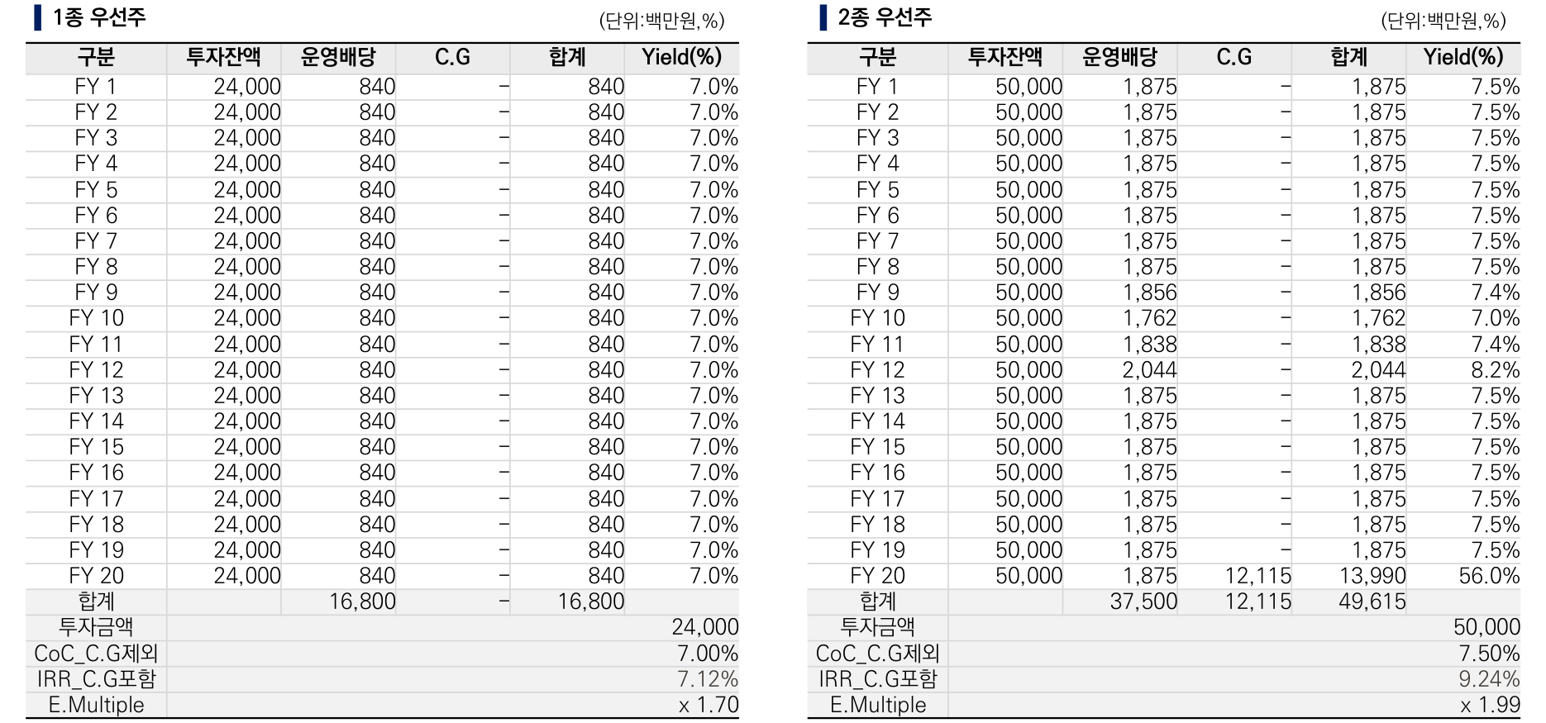
> 6. 투자수익률
사업기간 10년을 가정한 투자자별 수익률은 다음과 같음 (IM 2026.09 기준)
제1종 우선주 및 제2종 우선주의 경우 누적적 확정 배당수익률 7.0%, 7.5%를 각각 지급 예정 (IRR 7.12% / 9.24%)
예상 투자수익률
Notes:
일정 / 추가 작성 및 수정,
홍보관련 일정.
(1월 이후, 물리실사 이후 홍보내용 베포)
12/15 : 비밀유지 양해 부탁 /

Slide 41
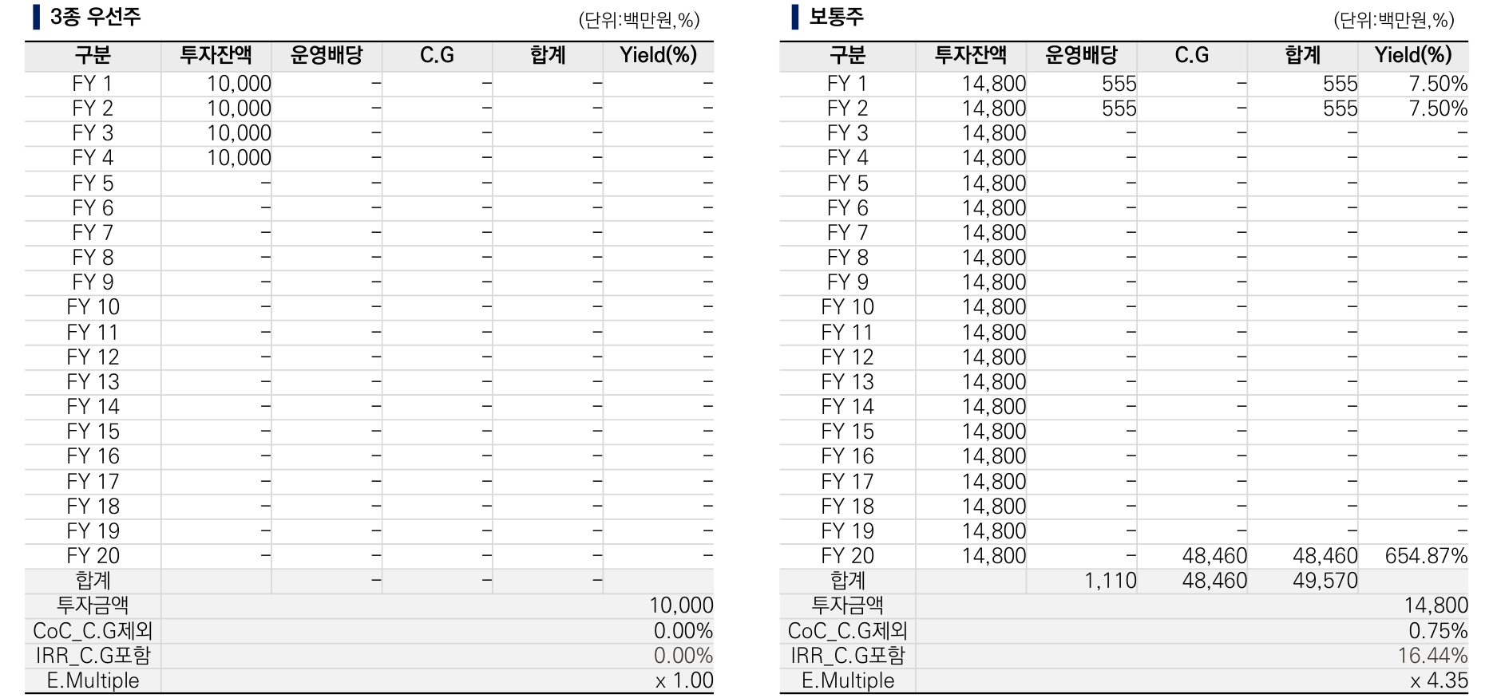
> 6. 투자수익률
사업기간 10년을 가정한 투자자별 수익률은 다음과 같음 (IM 2026.09 기준)
3종우선주는 배당 미지급·2년 후 원본감자 예정이며, 보통주(148억원)는 초기 1년 7.5% 배당 후 잔여배당·매각차익 80% 배분 (IRR 16.44%)
예상 투자수익률
Source: 안양물류센터 IM(2026.09) p.19~20 / 재무분석보고서(우리회계법인). 재무모델(2026-09-15)은 2종 9.15%·보통주 16.18%로 산출 — 확정값 확인 중
* Carry 전 무수익 기간 최소 배당수익률 확보를 위한 지급 (자본준비금 감액)
Notes:
일정 / 추가 작성 및 수정,
홍보관련 일정.
(1월 이후, 물리실사 이후 홍보내용 베포)
12/15 : 비밀유지 양해 부탁 /

Slide 42
> 6. 투자수익률 — KLI 단계별 매입(Sell-down) 배당스케줄 및 수익률
보통주(148억원) 초기 출자 후 12개월 시점 2종(505억원), 24개월 시점 1종(242억원)을 순차 매입하여 총 895억원을 투자하는 구조임
KLI 통합 기준 CoC 5.40%(C.G 제외), IRR 10.83%(C.G 포함), E.Multiple 2.19x — 매입가에 간주취득세(1종 2.2억·2종 4.5억)가 포함되어 1종 Yield는 6.94%
양해각서 주요내용 (1/2)
연차 | 1종 잔액 | 1종 배당 | Yield | 2종 잔액 | 2종 배당 | Yield | 보통주 잔액 | 보통주 배당 | Yield | 통합 잔액 | 통합 배당+C.G | Yield
FY 1 | - | - | - | - | - | - | 14,800 | 1,110 | 7.5% | 14,800 | 1,110 | 7.5%
FY 2 | - | - | - | 50,455 | 3,750 | 7.4% | 14,800 | - | 0.0% | 65,255 | 3,750 | 5.7%
FY 3 | 24,215 | 1,680 | 6.9% | 50,455 | 3,750 | 7.4% | 14,800 | - | 0.0% | 89,470 | 5,430 | 6.1%
FY 4 | 24,215 | 1,680 | 6.9% | 50,455 | 3,276 | 6.5% | 14,800 | - | 0.0% | 89,470 | 4,956 | 5.5%
FY 5 | 24,215 | 1,680 | 6.9% | 50,455 | 2,988 | 5.9% | 14,800 | - | 0.0% | 89,470 | 4,668 | 5.2%
FY 6 | 24,215 | 1,680 | 6.9% | 50,455 | 4,064 | 8.1% | 14,800 | - | 0.0% | 89,470 | 5,744 | 6.4%
FY 7 | 24,215 | 1,680 | 6.9% | 50,455 | 4,511 | 8.9% | 14,800 | - | 0.0% | 89,470 | 6,191 | 6.9%
FY 8 | 24,215 | 1,680 | 6.9% | 50,455 | 3,911 | 7.8% | 14,800 | - | 0.0% | 89,470 | 5,591 | 6.2%
FY 9 | 24,215 | 1,680 | 6.9% | 50,455 | 3,750 | 7.4% | 14,800 | - | 0.0% | 89,470 | 5,430 | 6.1%
FY 10 | 24,215 | 1,680 | 6.9% | 50,455 | 3,750 | 7.4% | 14,800 | - | 0.0% | 89,470 | 63,598 | 71.1%
합계(배당) |  | 13,440 |  |  | 33,750 |  |  | 1,110 |  |  | 48,300
매각차익(C.G) |  | -215 |  |  | 11,313 |  |  | 47,070 |  |  | 58,168
CoC (C.G 제외) |  | 6.94% |  |  | 7.43% |  |  | 0.75% |  |  | 5.40%
IRR (C.G 제외) |  | 6.97% |  |  | 7.45% |  |  | 0.78% |  |  | 6.07%
IRR (C.G 포함) |  | 6.88% |  |  | 9.18% |  |  | 16.18% |  |  | 10.83%
E.Multiple |  | x 1.55 |  |  | x 1.89 |  |  | x 4.26 |  |  | x 2.19
※ 출처: 재무모델 v01(2026-09-15) Sell-down 시트. 연차는 운용 개시(2026-10-31) 기준 반기 2개 합산, 잔액은 연말 기준. 통합 배당+C.G는 운영배당과 매각차익 배분액의 합. 수익률은 사업계획 가정에 따른 예상치임.

Slide 43
> 7. 대출가정 및 DSCR
사업기간 10년 가정한 대출기관 및 1,2종 우선주의 DSCR은 다음과 같음
제 1,2종 우선주 배당지급 재원 부족분은 3종 우선주 투자금(100억원)을 통해 Overfunding하여 지급 예정 높은 원리금상환능력이 예상됨
DSCR 분석
(단위:백만원,%)
구분 |  | 2개년 기준 |  | Y1 | Y2 | Y3 | Y4 | Y5 | Y6 | Y7 | Y8 | Y9 | Y10
 |  | Min | 평균
영업이익 |  | 13,082 | 13,288 | 13,082 | 13,438 | 9,053 | 15,192 | 15,675 | 16,114 | 16,564 | 16,126 | 17,084 | 17,651
상환가능현금 |  |  |  | 35,650 | 18,746 | 16,591 | 15,438 | 14,960 | 15,404 | 15,855 | 15,737 | 17,137 | 378,951
원리금상환액(선순위) |  | 8,000 | 8,741 | 8,000 | 8,000 | 10,224 | 10,224 | 10,224 | 9,585 | 9,585 | 9,585 | 9,585 | 222,585
DSCR(선순위) | 단순 | 1.64 | 1.66 | 1.64 | 1.68 | 0.89 | 1.49 | 1.53 | 1.68 | 1.73 | 1.68 | 1.78 | 0.08
DSCR(선순위) | 누적 | 2.34 | 3.40 | 4.46 | 2.34 | 1.62 | 1.51 | 1.46 | 1.61 | 1.65 | 1.64 | 1.79 | 1.70
원리금상환액(중순위) |  | 10,280 | 10,261 | 10,280 | 10,280 | 10,224 | 10,224 | 10,224 | 9,585 | 9,585 | 9,585 | 9,585 | 222,585
DSCR(중순위) | 단순 | 1.27 | 1.29 | 1.27 | 1.31 | 0.89 | 1.49 | 1.53 | 1.68 | 1.73 | 1.68 | 1.78 | 0.08
DSCR(중순위) | 누적 | 1.82 | 2.65 | 3.47 | 1.82 | 1.62 | 1.51 | 1.46 | 1.61 | 1.65 | 1.64 | 1.79 | 1.70
지급대상액(1종 우선주) |  | 11,960 | 11,941 | 11,960 | 11,960 | 11,904 | 11,904 | 11,904 | 11,265 | 11,265 | 11,265 | 11,265 | 248,265
DSCR(1종 우선주) | 단순 | 1.09 | 1.11 | 1.09 | 1.12 | 0.76 | 1.28 | 1.32 | 1.43 | 1.47 | 1.43 | 1.52 | 0.07
DSCR(1종 우선주) | 누적 | 1.57 | 2.27 | 2.98 | 1.57 | 1.39 | 1.30 | 1.26 | 1.37 | 1.41 | 1.40 | 1.52 | 1.53
지급대상액(2종 우선주) |  | 15,710 | 15,691 | 15,710 | 15,710 | 15,654 | 15,438 | 14,960 | 15,404 | 15,536 | 15,015 | 15,015 | 302,015
DSCR(2종 우선주) | 단순 | 0.83 | 0.84 | 0.83 | 0.86 | 0.58 | 0.98 | 1.05 | 1.05 | 1.07 | 1.07 | 1.14 | 0.06
DSCR(2종 우선주) | 누적 | 1.19 | 1.73 | 2.27 | 1.19 | 1.06 | 1.00 | 1.00 | 1.00 | 1.02 | 1.05 | 1.14 | 1.25
Notes:
일정 / 추가 작성 및 수정,
홍보관련 일정.
(1월 이후, 물리실사 이후 홍보내용 베포)
12/15 : 비밀유지 양해 부탁 /

Slide 44
> 8. 민감도분석
임대료 및 공실률, 금리 변동에 따른 민감도 분석은 다음과 같음
3종우선주 투자금을 통한 Buffer 확보로 외부 환경 변화에 따른 1종, 2종 우선주 배당수익률 지급 불확실성 해소
민감도 분석
임대료 변동에 따른 수익률 분석
(IRR, 단위 :%)
금리변동에 따른 수익률 및 DSCR 분석
(단위 :%)
구분 | -15% | -10% | -5% | Base | 5% | 10% | 15%
E.Rent | 51천원/평 | 53천원/평 | 56천원/평 | 59천원/평 | 62천원/평 | 65천원/평 | 68천원/평
1종 우선주 | 7.12% | 7.12% | 7.12% | 7.12% | 7.12% | 7.12% | 7.12%
2종 우선주 | 7.17% | 7.71% | 8.22% | 8.67% | 9.10% | 9.51% | 9.90%
3종 우선주 | 0.00% | 0.00% | 0.00% | 0.00% | 0.00% | 0.00% | 0.00%
보통주 | -8.71% | 3.35% | 9.03% | 12.87% | 15.80% | 18.18% | 20.55%
Equity | 5.16% | 6.61% | 7.89% | 9.02% | 10.04% | 10.97% | 11.96%
구분 |  | Base | +20bp | +40bp | +60bp | +80bp | +100bp
Tr. A 금리 |  | 5.00% | 5.20% | 5.40% | 5.60% | 5.80% | 6.00%
Tr. B 금리 |  | 6.00% | 6.20% | 6.40% | 6.60% | 6.80% | 7.00%
IRR | 1종 우선주 | 7.12% | 7.12% | 7.12% | 7.12% | 7.12% | 7.12%
 | 2종 우선주 | 8.67% | 8.66% | 8.64% | 8.60% | 8.53% | 8.45%
 | 3종 우선주 | 0.00% | 0.00% | 0.00% | 0.00% | 0.00% | 0.00%
 | 보통주 | 12.87% | 12.57% | 12.27% | 12.07% | 12.07% | 12.07%
 | Equity | 9.02% | 8.95% | 8.89% | 8.83% | 8.79% | 8.75%
누적 DSCR* | Tr. A | 6.91 | 6.57 | 6.26 | 5.95 | 5.57 | 5.21
 | Tr. B | 5.30 | 5.05 | 4.83 | 4.59 | 4.30 | 4.04
 | 1종우선주 | 4.59 | 4.40 | 4.22 | 4.03 | 3.80 | 3.58
 | 2종우선주 | 3.84 | 3.69 | 3.55 | 3.41 | 3.22 | 3.04
공실률 변동에 따른 수익률 분석
(IRR, 단위 :%)
구분 | Base (0.64%) | 2% | 4% | 6% | 8% | 10% | 12%
1종 우선주 | 7.12% | 7.12% | 7.12% | 7.12% | 7.12% | 7.12% | 7.10%
2종 우선주 | 8.67% | 8.41% | 8.08% | 7.76% | 7.42% | 7.08% | 6.75%
3종 우선주 | 0.00% | 0.00% | 0.00% | 0.00% | 0.00% | 0.00% | 0.00%
보통주 | 12.87% | 11.25% | 9.45% | 7.43% | 5.20% | 2.61% | -0.74%
Equity | 9.02% | 8.49% | 7.92% | 7.34% | 6.75% | 6.16% | 5.56%
(*누적 DSCR = (이자지급가능액 + 기초현금)/이자상환액
* Carry 기간(24개월) 내 DSCR 중 최소 수치 반영
Notes:
일정 / 추가 작성 및 수정,
홍보관련 일정.
(1월 이후, 물리실사 이후 홍보내용 베포)
12/15 : 비밀유지 양해 부탁 /

Slide 45






> 상장리츠팀 CPM
1년 후 현재 당사 상장리츠와 협업 중인 CPM을 활용하여 비용절감 및 운영 효율화를 도모할 예정
남청라물류센터 등의 운영 성과와 인력 활용으로 PM수수료 절감 및 운영 효율화 기대
상장리츠 CPM :세빌스코리아
운용 물류자산
CPM 도입 취지 및 기대효과
KLI리츠 보유 물류센터 (4)
주유소
실물 142개
물류섹터
실물 4개
리테일
실물 7개
호텔
실물 3개
모빌리티
실물 12개
오피스
재간접 2개
[ 차별화된 역량 ]
(AUM %)
KLI리츠
AUM: 1조 8,533억원

Slide 46
본 거래에서 발생가능한 주요 리스크 및 대응방안은 다음과 같음
주요 운용 위험 및 관리 방안
구분 | 발생 가능한 리스크 및 관리 방안
임대차 만기 집중 리스크 | 운영 3~4년차 중 농심, 키즈밀의 임대차(약 2,665평, 연면적 대비 12.8%) 만기가 집중 도래하여 공실 전환 가능성 존재 만기 12개월 전 재계약 협의 착수 및 대체 임차인 Pineline 병행 확보하여 신규 임차인 대체 유치를 준비 예정 임대료 인상 협상으로 NOI 상승 기회화하고자 함.
중도해지 리스크 | 쿠팡의 임대차 만기는 ’34년 4월이나, ’29년 4월 임차인이 중도해지(연장) 여부를 선택할 수 있어 실질 잔존 임대기간이 약 3년으로 단축될 수 있음. 임차인 통지기간(`29년 10월) 이전 연장 의사 확인 및 연장 조건 사전 조율 예정. 계약상 5개월 Rent-Free 수용하여 잔류 유인 확보 예정임.
임차인 집중도 리스크 | 쿠팡 단일 임차인 비중이 임대면적 기준 77.2%로 집중되어 있어 임차인 다변화가 제한됨 다만 쿠팡은 국내 이커머스 시장 1위 사업로 신용등급, 사업 안정성이 모두 우수한 기업임. 그럼에도 불구하고 임차인 재무 악화 시 배당 감소 및 원본 손실 가능성에 대비하여 월임대료 약 4개월분을 임대보증금으로 선취 예정.
운영 관리(PFM) 리스크 | PM/FM 운영 역량 미흡시 임차인 만족도 저하 및 운영비 증가, 자산관리 품질 악화 리스크 수도권 대형 물류 운영트랙레코드를 보유한 코람코자산신탁 상장리츠 전담 CPM으로 품질 리스크 최소화.
규제/세제 변경 리스크 | 운영 기간 중 정부 정책의 변화나 과세관청의 재량에 따라 예상치 못한 세금이 부과되어 추가 비용이 발생할 위험 부동산투자회사법상 배당가능이익 90%이상 배당 시 법인세 소득공제 체계는 안정적으로 유지되고 있으며, 안양시 일반공업지역 용도지역 변경 가능성은 제한적임.
자산 노후화 리스크 | 10년 보유 기간 중 건물, 설비 노후화에 따른 자본적 지출 소요 가능성 2023년 준공된 운영 3년차 자산으로 보유기간 내 대규모 CAPEX 소요 가능성은 낮으며, 그럼에도 불구하고 수선유지비 연 2.0% 반영함

Slide 47
본 거래에서 발생가능한 주요 리스크 및 대응방안은 다음과 같음
주요 운용 위험 및 관리 방안
구분 | 발생 가능한 리스크 및 관리 방안
금리변동 리스크 | 제반 경제 상황에 따라 금리 상승 및 조달금리 변동 리스크 존재함 선순위 5.0% / 중순위 6.0% 고정, 만기 24개월으로 조달. 만기 6개월 전 차환 협의에 착수하고 시장 스프레드 상시 모니터링 예정
재무리스크 | 감정가 기준 LTV 59.9%이나 매입가 기준 실질 LTV 약 74.1%로 레버리지 수준 관리 필요 대주 담보인정비율 이내로 설정되어 있으며, 최초 대출 2년간 DSCR 최소 1.06 유지, 운영기간 내 누적 DSCR 1.00 이상 유지
배당재원 부족 | 렌트프리 적용 구간(운영 3년차) 중 일시적 현금흐름 감소로 배당 재원이 부족해질 위험 Overfunding 재원 100억 확보하고 감가상각비를 활용한 초과배당 구조로 안정적 배당 예정
시장공급리스크 | 용인, 이천 등 수도권 물류센터 신규 공급 과잉에 따른 임대시장 경쟁 심화 본건은 신규 부지 확보가 제한되는 안양 Last-mile 권역에 소재, 중부권 공급 물량과 수요 기반이 상이한 바, 직접적인 경쟁 영향은 제한적일 것으로 판단됨.
Exit 리스크 | 매각시점의 Exit Cap Rate 상승시 매각가 하락 및 목표 IRR 미달 가능성 수도권 핵심 입지 자산이나 Exit Cap Rate 4.89%로 안정적 가정함. 동일 권역 경쟁자산의 공급 및 거래사례를 지속 모니터링하여 매각 시점 탄력적으로 조정 예정
E-Commerce 수요 둔화 리스크 | 이커머스 수요 둔화시 물류 수요 감소 가능성 쿠팡의 Fulfillment 확장 기조가 지속되고 있으며, 2026년 이후 Last-mile 수요는 유지될 전망임

Slide 48
본 투자심의위원회 이후 향후 보완 예정사항은 다음과 같으며, 관계자와의 협의를 통해 10월 2일 매매계약, 10월 13일 주주간계약·대출약정 체결 예정
• 추가 심의위원 의견 청취 후 계약 체결 전 주요 계약서 내용 반영 및 보완할 예정임
Checklist 및 향후 조치 예정사항
구분 | 본 투자심의 후 Checklist | 계약 체결 前 보완방향
계약 문안 확정 | 매매계약 체결일·거래종결예정일·위약금·지연손해금률 공란 / 주주간계약 인수 주식수 표(셀다운 반영)·이사 수·지명권 조항 대괄호 | 법무팀 협업 하에 9/22 매매계약서·주주간계약 합의 시 확정, 매입확약서 발행회사명·주식수 기재 후 날인
수치 확정 | 재무모델(9/15) 2종 IRR 9.15%·보통주 16.18% vs IM·재무분석보고서 9.24%·16.44% 차이, WALE 산정기준(6.8년 vs 6.66년) | 재무팀 검토로 원인 규명 및 기준값 확정 후 투자자 Q&A·IM 갱신
실사 반영 | 대지면적 차이(15,287.5㎡ vs 모델 15,019.5㎡, 필지 수) / 법률실사 Recommendation 41건 중 미해소 항목 / 실사보고서 최종본(9/17) 반영 | 등기부 확인 및 SPA 선행조건·특약 반영, 물리실사 수익적 지출(5년 12.6억원) 사업계획 반영
거래관계 투명성 | 매도인 주주(㈜엘에프 95%·코람코 5%)의 3종 재투자 및 매도인·매수인 AMC 동일(코람코자산신탁)에 따른 이해관계인 거래 이슈 | 리스크관리팀·법무팀 협업 하에 영업인가 및 거래가격 공정성 증빙(감정평가·시장조사) 구비, 외부 법률의견 반영

Slide 49
안양물류센터 매입 프로젝트. Appendix. 기타 자료
Investment Highlights
1. 사업개요
- 투자자산 개요
- 입지개요
- 시장현황 및 입지분석
- 매매 및 임대현황
2. 투자계획
- 리츠개요
- 투자구조
- 투자 Miliestone
- 재원조달
- 운영가정
- 투자수익률
- 대출가정 및 DSCR
- 민감도분석
3. 운영계획
- CPM 통합관리
- Upside Potential
4. 리스크 요인분석 및 관리방안
- 주요 리스크 및 대응방안
Appendix. 층별 도면

Slide 50
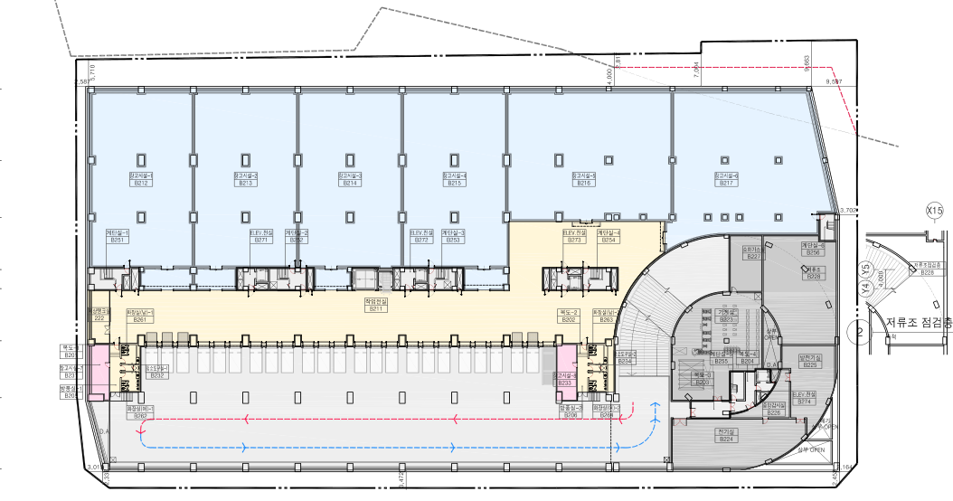
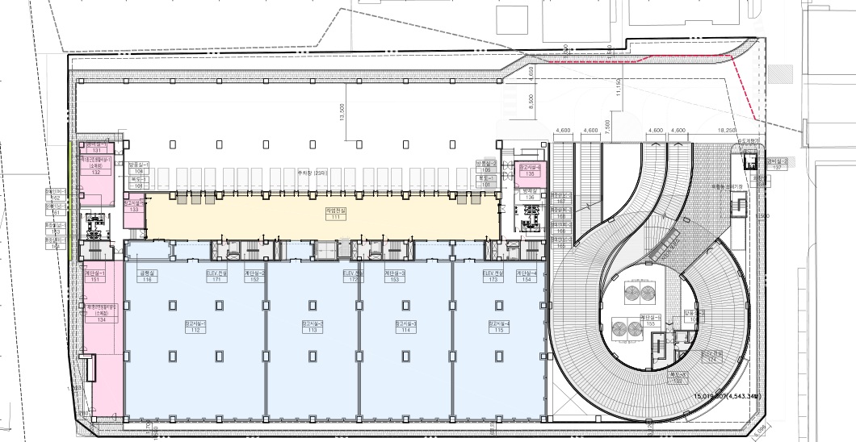
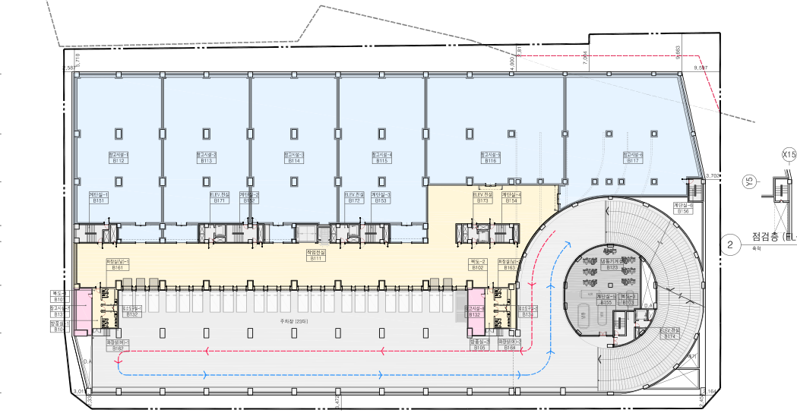
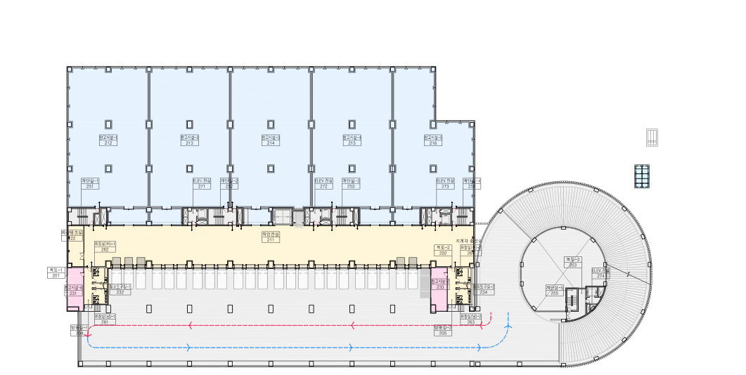
Floor Plan
지하 2층
지상 1층
지하 1층
지상 2층 ~ 5층
Source: 회사 내부자료
Notes:
일정 / 추가 작성 및 수정,
홍보관련 일정.
(1월 이후, 물리실사 이후 홍보내용 베포)
12/15 : 비밀유지 양해 부탁 /

Slide 51
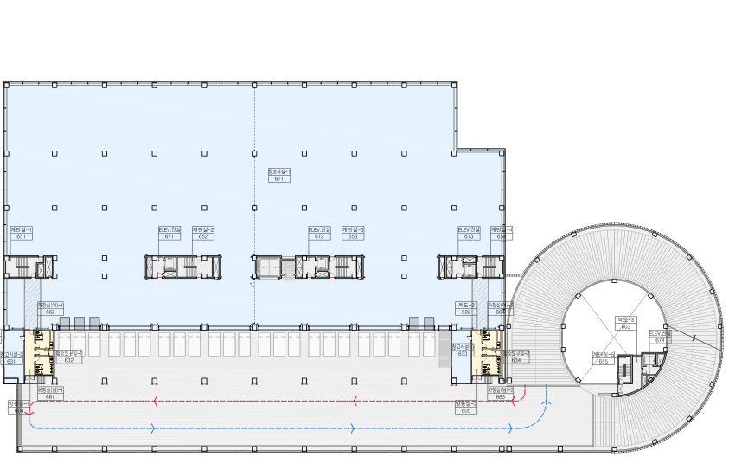
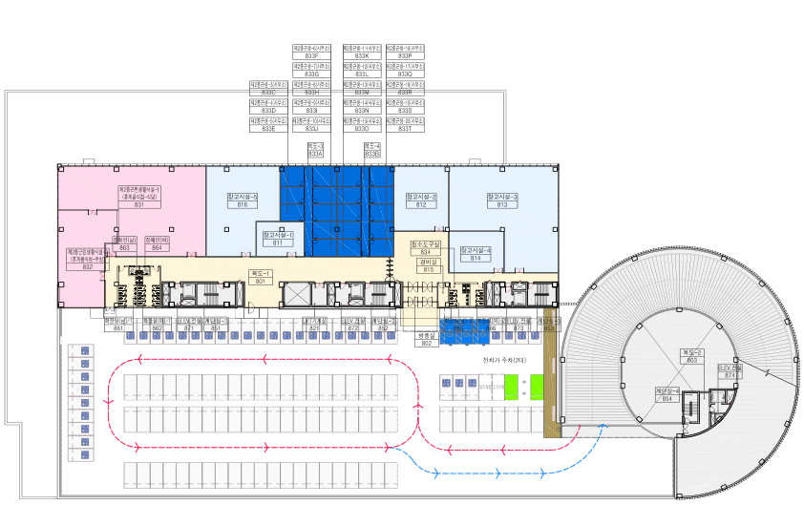
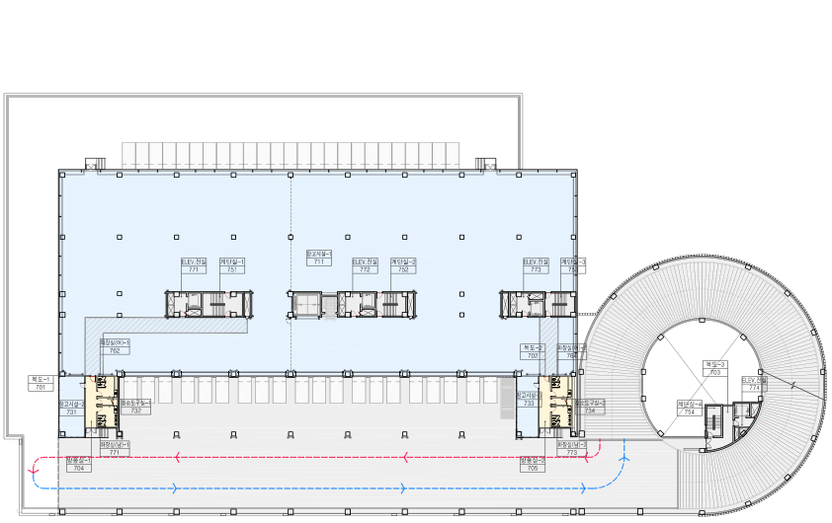
Floor Plan
지상 6층
지상 6층
지상 8층
지상 7층
Source: 회사 내부자료
Notes:
일정 / 추가 작성 및 수정,
홍보관련 일정.
(1월 이후, 물리실사 이후 홍보내용 베포)
12/15 : 비밀유지 양해 부탁 /

Slide 52
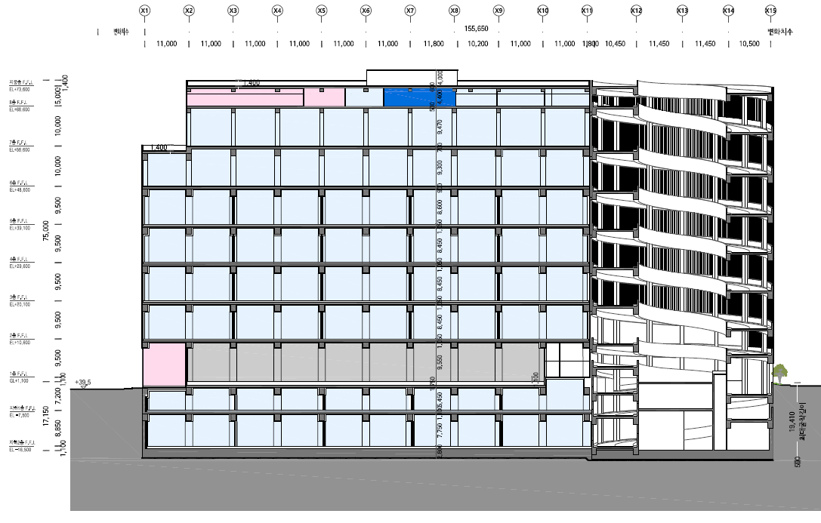
층별 도면 및 구조
건축단면도
Source: 회사 내부자료
Notes:
일정 / 추가 작성 및 수정,
홍보관련 일정.
(1월 이후, 물리실사 이후 홍보내용 베포)
12/15 : 비밀유지 양해 부탁 /

Slide 53
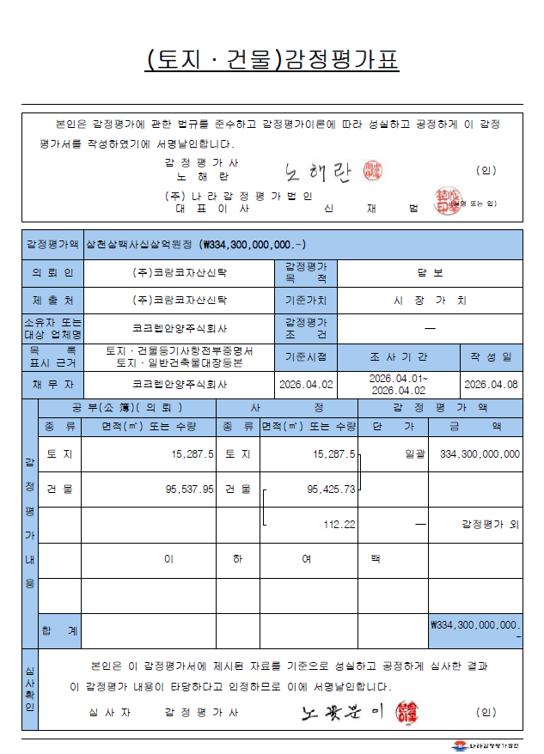
Source: 회사 내부자료
Notes:
일정 / 추가 작성 및 수정,
홍보관련 일정.
(1월 이후, 물리실사 이후 홍보내용 베포)
12/15 : 비밀유지 양해 부탁 /

Slide 54
This report is solely for the use of client personnel. No part of it may circulated, quoted, or reproduced for distribution outside the client or organization without prior written approval from KORAMCO

